Slide 1
ERP SYSTEM MANUAL
Venture Capital Enterprise Resource Planning
크레센도에쿼티파트너스 투자자산관리시스템 ERP 매뉴얼
2017. 12. 20
ⓒ2017. LogosSystem. Co., Ltd. All rights reserved.

Slide 2
목 차
투자
펀드
LP보고
회계/자금
인사/총무
경영정보
전자결재
시스템
---------------------- 3
---------------------- 53
---------------------- 65
---------------------- 84
---------------------- 118
---------------------- 154
---------------------- 182
---------------------- 183

Slide 3
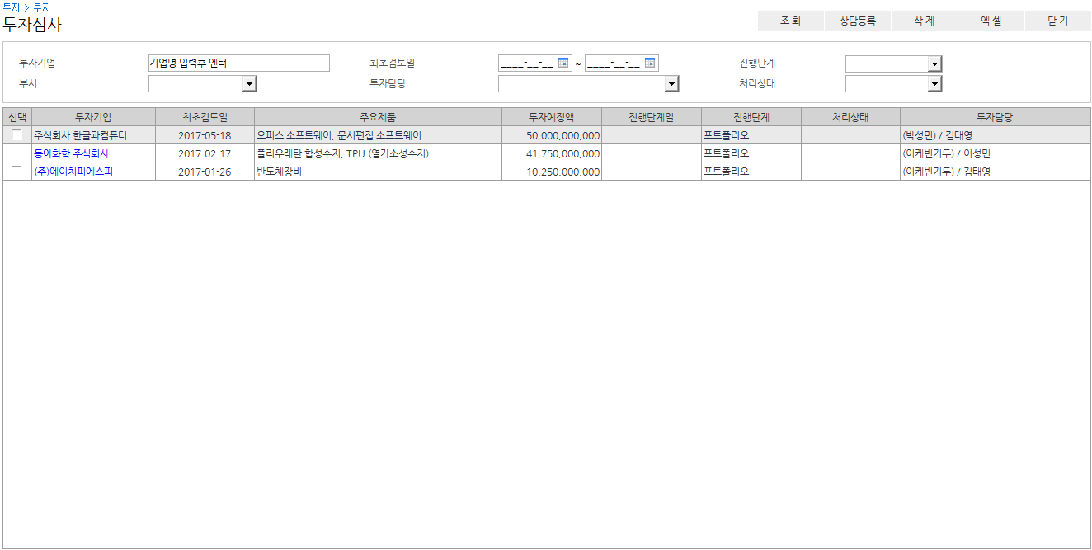
투자 / 투자 / 투자심사
(1)
(2)
투자심사 프로세스는 상담 → IR → 예비투자심의 → 투자심의 → 계약품의 단계로 진행 됩니다.
Deal 발굴 부터 입력하며, 상담등록을 클릭하여 자료를 등록하면 됩니다.
삭제는 상담등록 단계만 가능합니다.

Slide 4
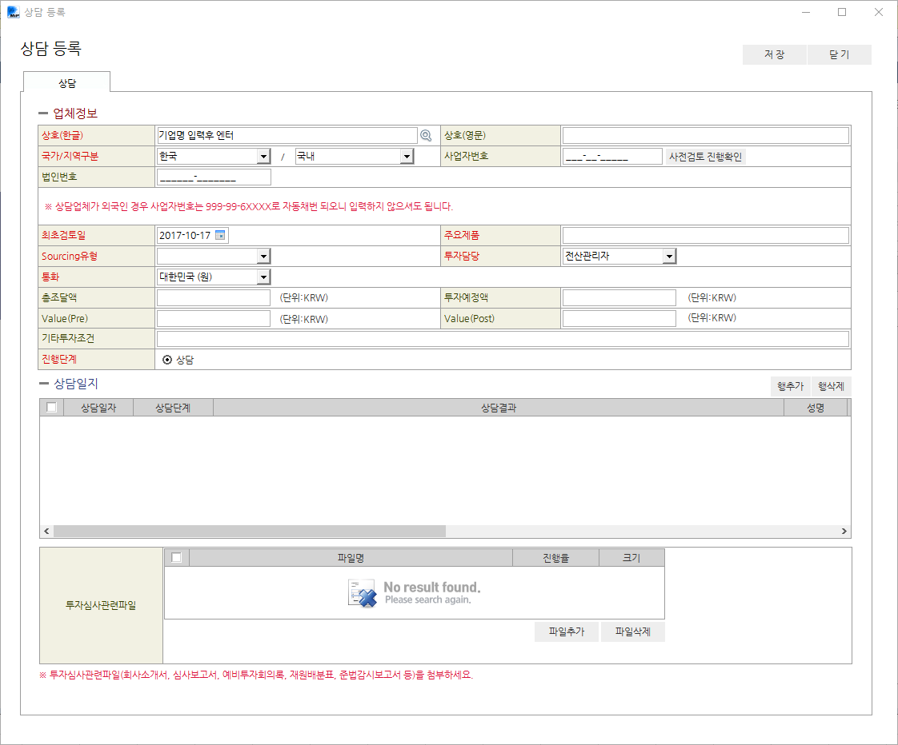
투자 / 투자 / 투자심사 / 상담등록
상담 등록 버튼 클릭 시 아래 화면이 오픈 됩니다.
빨간색 입력 부분이 필수 항목입니다. (최초 등록 시에는 반드시 빨간색 필수값은 반드시 입력하셔야 합니다.)
상호(한글) 입력 시 기업명을 입력하신 후 반드시 엔터를 클릭하여 기존 업체가 있는지 체크해야 합니다.
투자기업이 이전 투자이력이 있는지 사전검토 진행확인 버튼을 클릭하여 확인합니다.
다음 단계(IR, 예비투자심의) 로 진행하려면 저장 버튼을 클릭하여 화면을 닫은 후 해당 Deal 건을 다시 더블 클릭하시면 진행하실 수 있습니다.
(1)
(2)
(3)

Slide 5
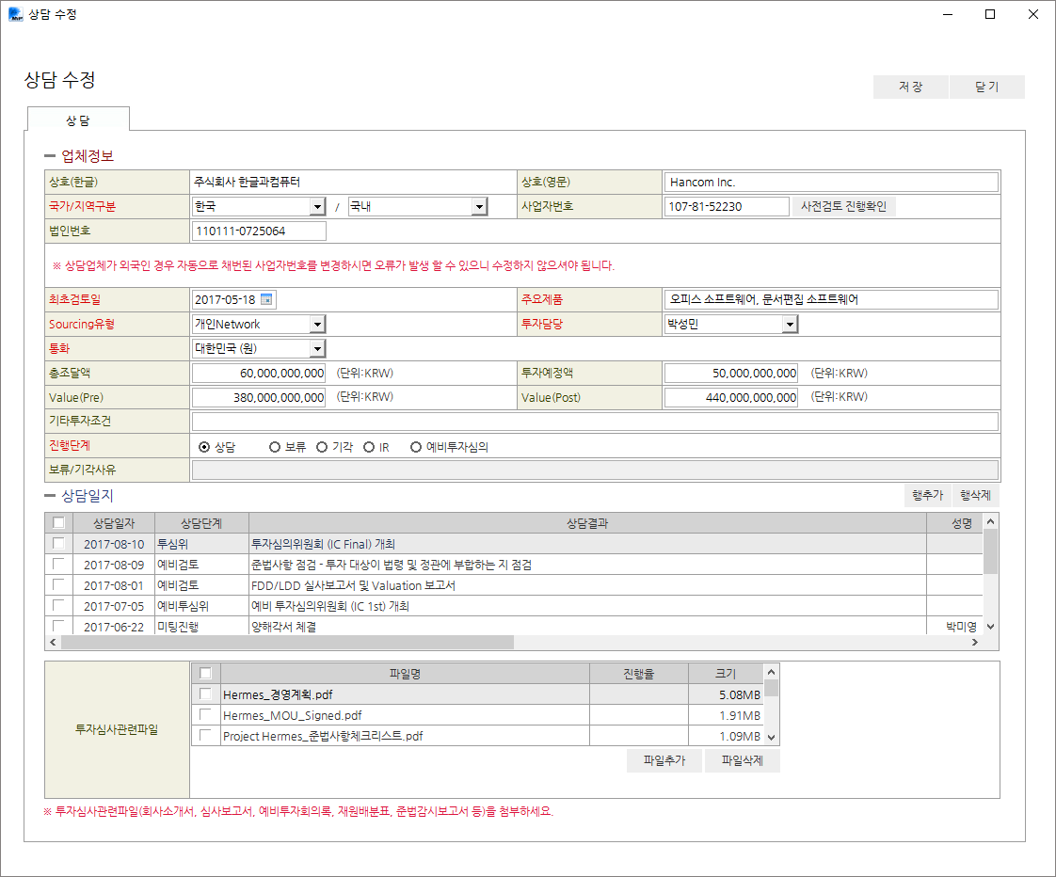
투자 / 투자 / 투자심사 / 상담수정
해당 투자심사의 상담단계인 데이터를 더블 클릭하였을 때 나오는 팝업입니다.
기존 등록 화면과 다르게 보류, 기각, IR, 예비투자심의 단계가 보이며 다음 단계로 수정 가능합니다.
첨부파일은 투자심사단계에서 관리해야 하는 파일들을 업로드 하는 부분입니다. (각 단계마다 발생되는 파일을 업로드 할 수 있습니다.)
(1)
(2)

Slide 6
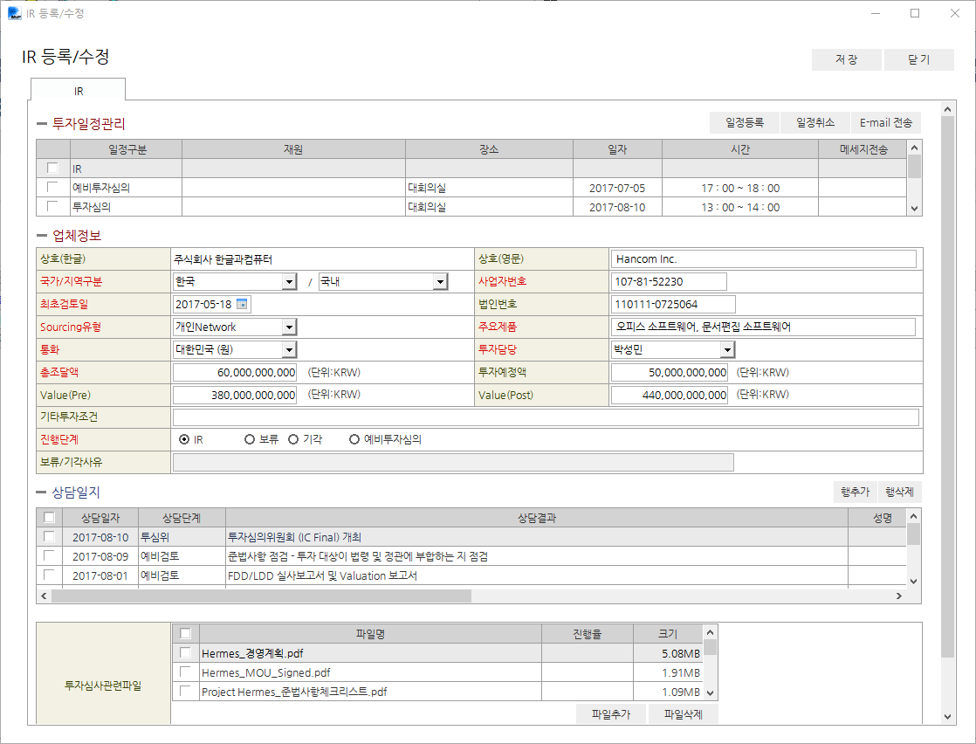
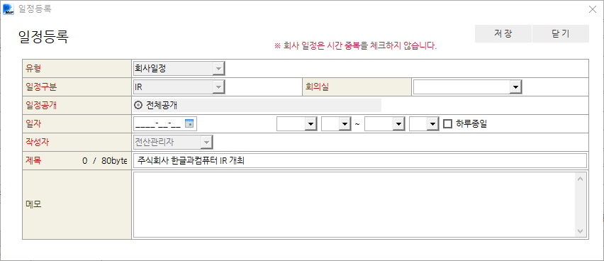
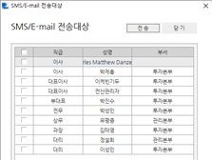
투자 / 투자 / 투자심사 / IR등록/수정
해당 투자심사의 IR단계인 데이터를 더블 클릭하였을 때 나오는 팝업입니다.
IR 단계는 일정관리 부분이 있습니다. 향후 일정인 예비투자심의 일정을 미리 예약하거나 IR 일정을 예약하는 부분입니다.
해당되는 일정구분을 선택합니다.
선택한 일정구분에 대한 일정등록 버튼을 클릭합니다.
일정등록 팝업 창에서 일정시기를 입력하고 저장합니다.
일정내용을 알리고자 할 때 E-mail 전송버튼을 클릭합니다.
보내고자 하는 사원을 선택한 후 전송버튼을 클릭하여 일정을 전송합니다.
(1)
(2)
(4)
(3)
(5)

Slide 7
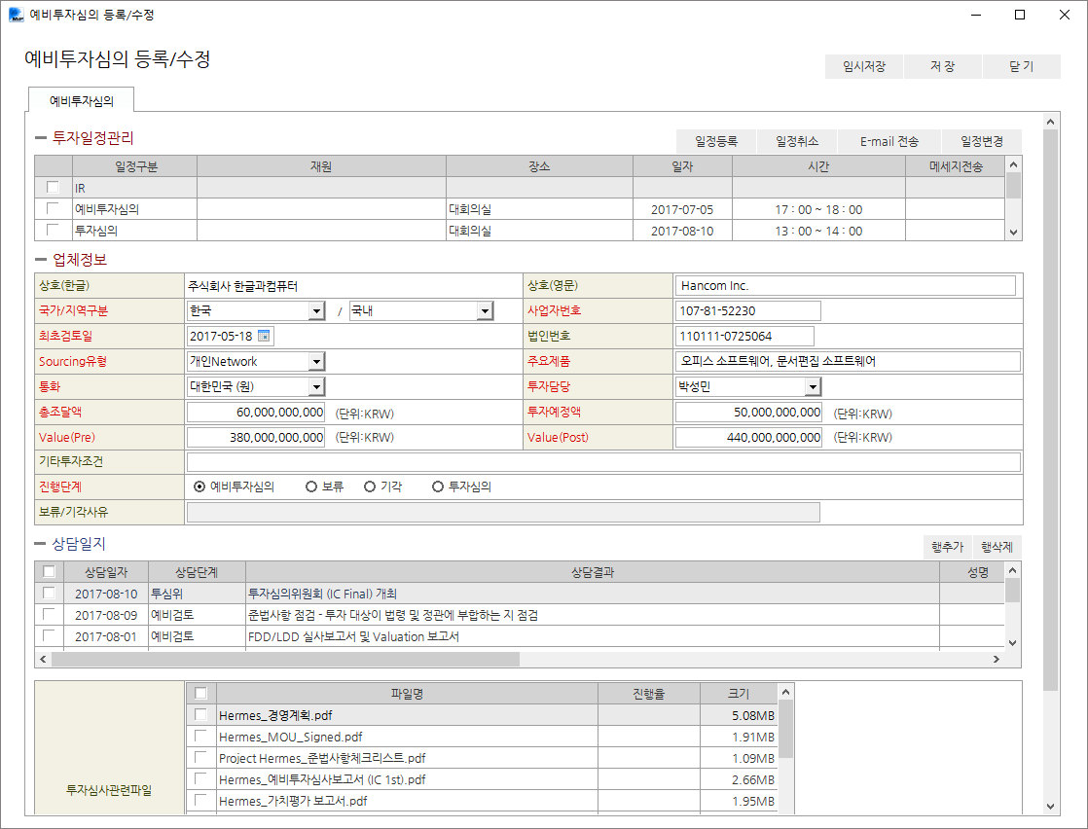
투자 / 투자 / 투자심사 / 예비투자심의 등록/수정
예비투자심의 단계는 내부 투심단계입니다.
IR단계와 같이 일정등록 또는 변경이 가능합니다.
다음 단계로 진행은 진행단계(투자심의)를 선택하시고 저장 버튼을 클릭하시면 됩니다.
투자심사보고서 및 준법감시보고서, 재원배분표 등은 여기 첨부파일에 첨부할 수 있습니다.
(1)
(2)

Slide 8
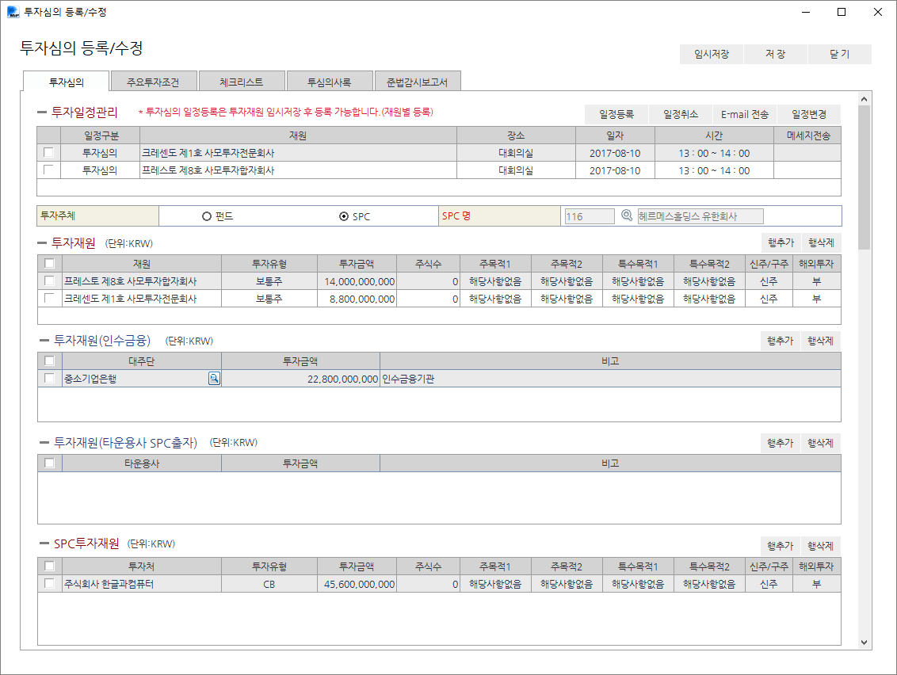
투자 / 투자 / 투자심사 / 투자심의 등록/수정
(3)
투자심의 단계는 조합 투심위 단계입니다.
투자심의 탭 화면입니다.
다른 단계 일정과 달리 투자재원이 무조건 선택되어야 일정을 등록할 수 있습니다.
투자재원을 먼저 입력하시고 임시저장 버튼을 클릭하여 주세요.
일정구분에 투자심의 단계가 나타나며 일정을 재원별로 나눠서 등록해야 합니다.
업체에 대한 세부정보를 이 단계에서 입력하셔야 합니다. 임시저장 기능을 활용하면 반드시 필수값을 모두 입력하지 않아도 저장이 가능합니다.
단, 계약품의 단계로 진행상태를 선택하면 임시저장 기능을 사용하실 수 없습니다.
(1)
(4)
(2)

Slide 9
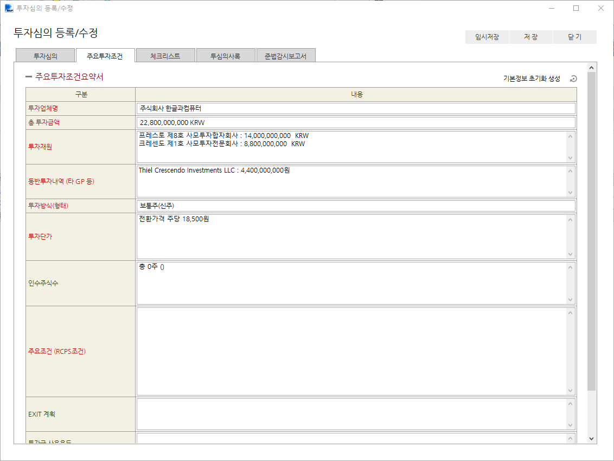
투자 / 투자 / 투자심사 / 투자심의 등록/수정
투자심의 단계의 주요투자 조건 입력 탭입니다.
투자심의 탭을 입력한 후 주요투자조건 탭으로 이동하여 기본정보 초기화 생성 버튼을 클릭하시면 기본 자료가 세팅됩니다.
나머지 필수부분만 입력하면 됩니다.
(1)

Slide 10
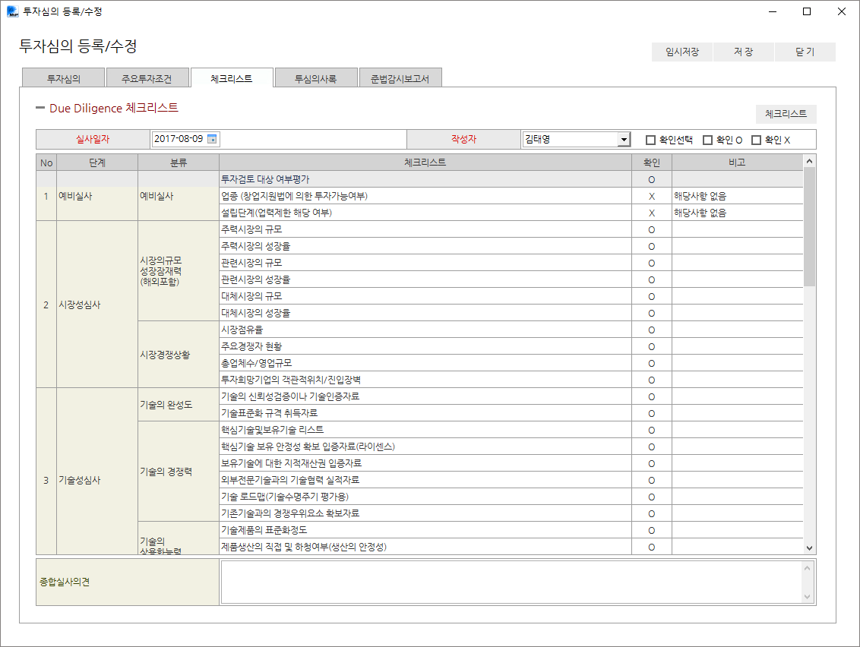
투자 / 투자 / 투자심사 / 투자심의 등록/수정
투자심의 단계의 체크리스트 입력 탭입니다.
체크리스트는 확인선택을 클릭하시면 전체 확인 된 내용으로 선택되며, X 부분만 별도로 기록하시고 저장 버튼을 클릭하여 주세요.
체크리스트 버튼을 클릭하면 입력된 체크리스트 내용을 출력할 수 있습니다.
(1)
(2)

Slide 11
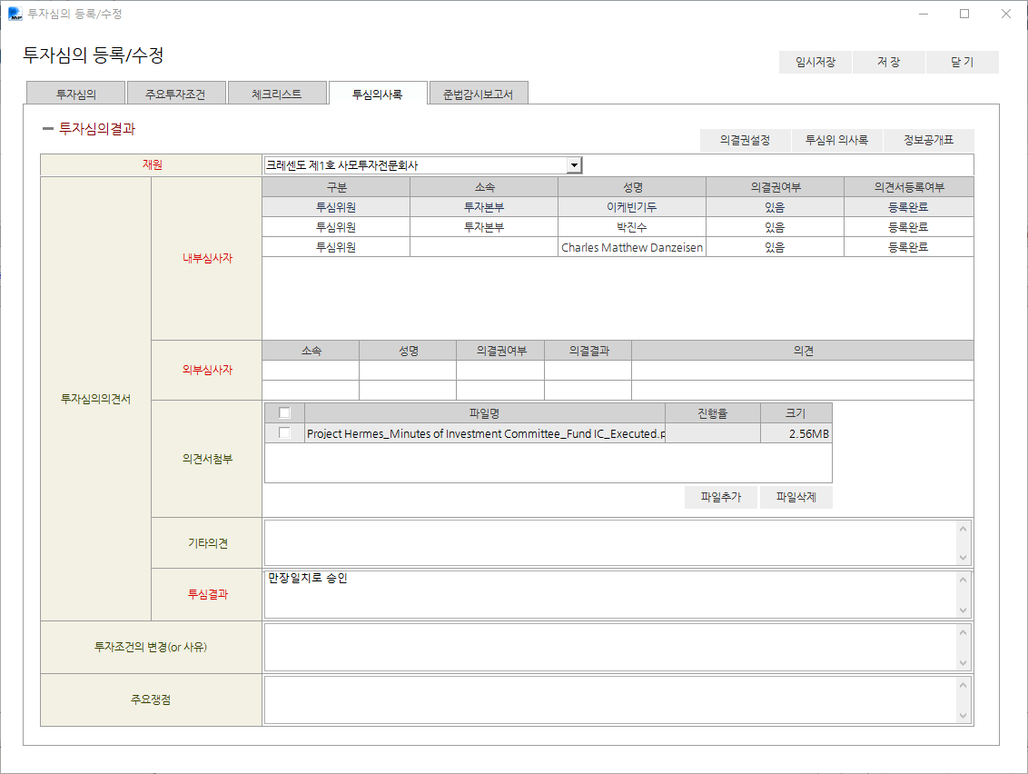
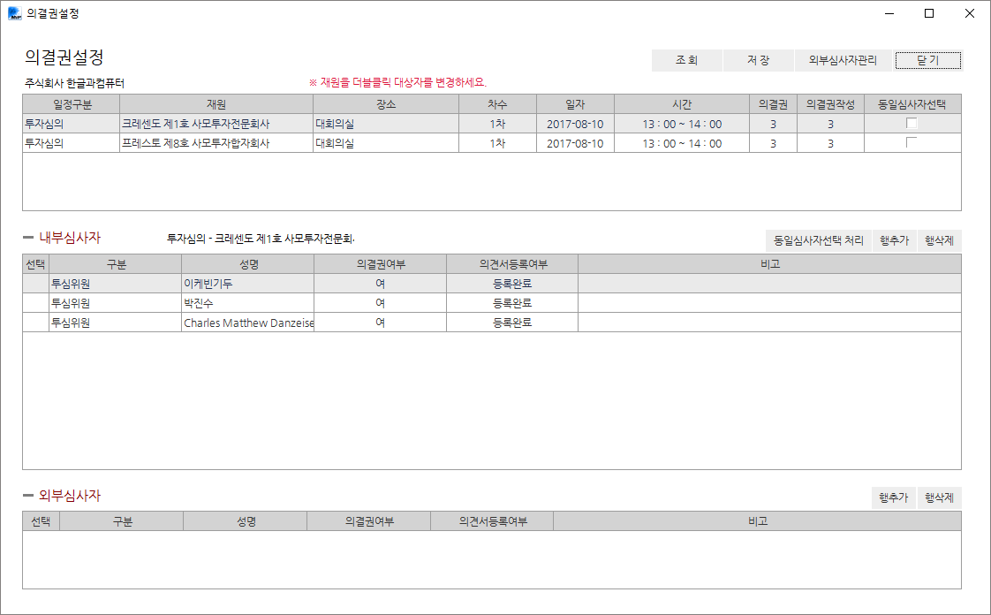
투자 / 투자 / 투자심사 / 투자심의 등록/수정
투자심의 단계의 투심의결권을 설정하는 화면입니다.
체크리스트는 확인선택을 클릭하시면 전체 확인 된 내용으로 선택되며, X 부분만 별도로 기록하시고 저장 버튼을 클릭하여 주세요.
해당되는 재원을 더블클릭합니다.
해당 재원에 필요한 행추가로 의결권자를 설정할 수 있습니다.
외부심사자관리 버튼을 누르면 이전 외부심사자로 설정되어 있는 리스트가 나오고 추가 삭제할 수 있습니다.
동일심사자선택 처리 버튼은 위의 동일심사자선택을 체크하면 해당 재원에 대한 심사자를 자동으로 세팅해줍니다.
(1)
(4)
(2)
(5)
(3)

Slide 12
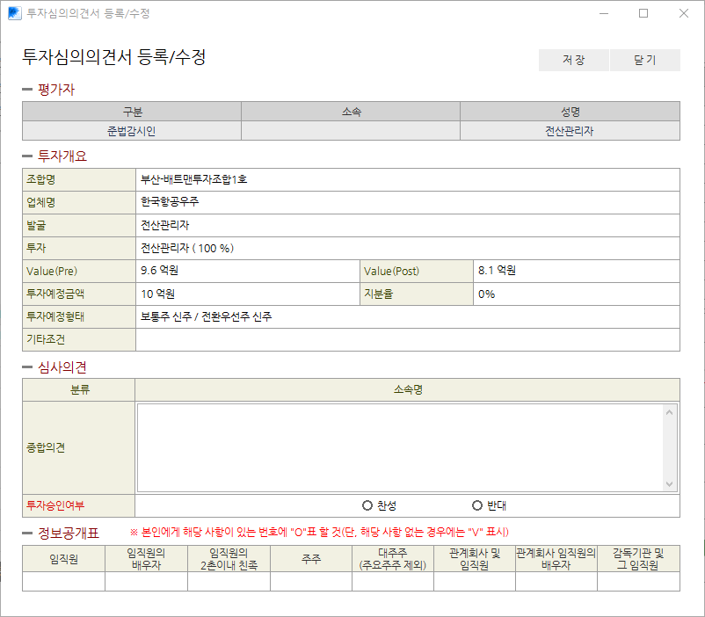
투자 / 투자 / 투자심사 / 투자심의 등록/수정
투자심의 단계의 투자심사 의결 승인 여부를 설정하는 화면입니다.
투심위원이 설정되면 해당 투심위원이 로그인 시 Home 화면 의결정보에 표시됩니다.
의결정보탭 또는 내부심사자의 해당 데이터를 클릭하면 투자심의의견서 팝업화면이 나오며 찬성 반대 여부를 설정할 수 있습니다.
또한 모바일 화면 ( http://crescendo.vcerp.co.kr ) 으로 접속하시면 의결 하실 수 있습니다.
(1)
(2)

Slide 13
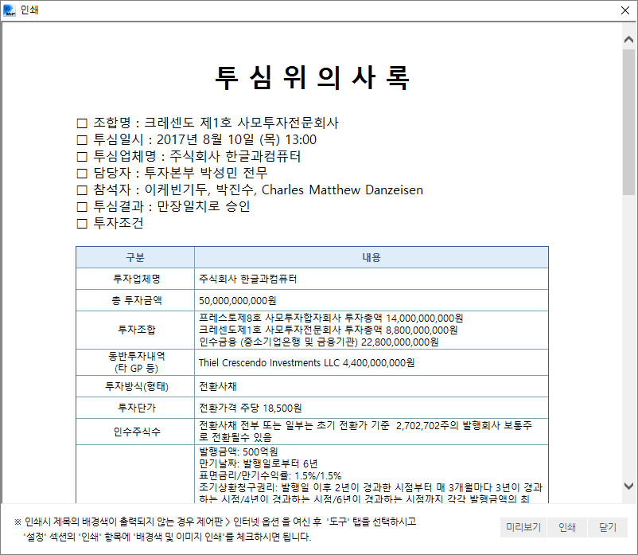
투자 / 투자 / 투자심사 / 투자심의 등록/수정
투자심의 단계의 투심의사록을 확인할 수 있는 화면 입니다.
투심위원 의결이 종료되면 투심위의사록에 전자서명이 표기되어 출력됩니다.
투자심의가 종료되면 다시 투자심의 단계 탭으로 가서 진행단계를 계약품의로 변경하고 저장 버튼을 클릭하면 다음단계를 진행할 수 있습니다.
(1)

Slide 14
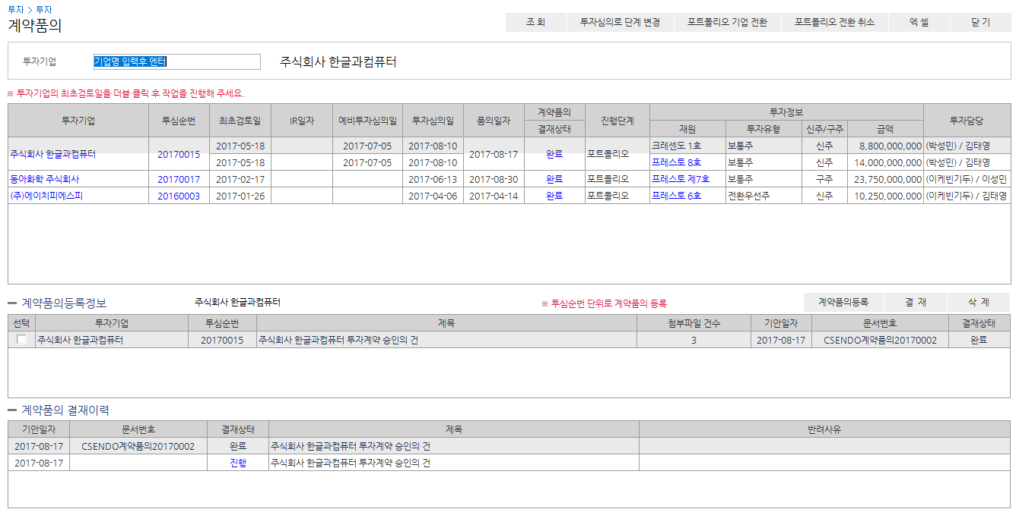
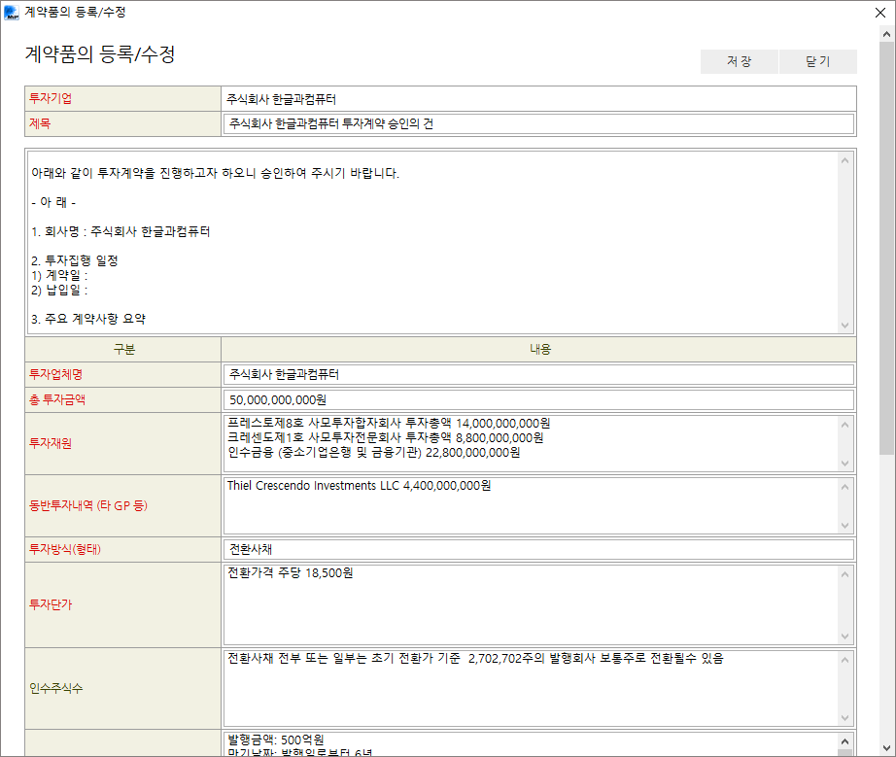
투자 / 투자 / 계약품의
(4)
투자심의 단계의 투심의사록을 확인할 수 있는 화면 입니다.
계약품의 단계는 해당 투자기업을 조회한 후 선택하시고 계약품의 등록 버튼을 클릭하시면 됩니다.
계약품의 데이터를 확인하고 계약서(안)을 첨부해서 저장합니다.
저장하면 계약품의등록정보에 리스트가 생기고, 선택 후 결재 버튼을 누릅니다.
결재 상신 후 모든 결재가 완료되면 포트폴리오 기업 전환 버튼을 눌러 투심단계에서 포트폴리오 단계로 전환할 수 있습니다.
(3)
(1)
(2)

Slide 15
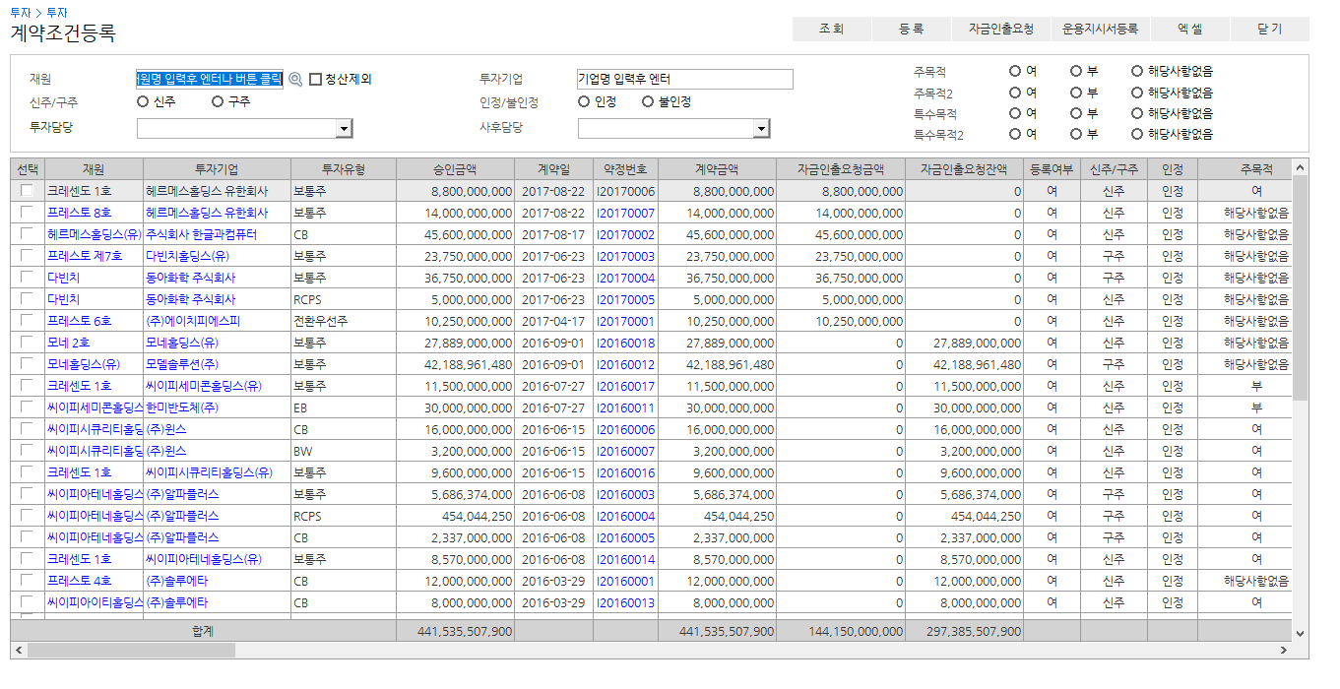
투자 / 투자 / 계약조건등록
(1)
(2)
(3)
계약조건등록을 입력하는 메뉴입니다.
포트폴리오 전환된 투자기업만 리스트에 나오고 선택 후 계약 조건 등록을 입력할 수 있습니다.
자금인출요청을 등록할 수 있습니다. 해당 자금인출은 투자 > 투자 > 투자금지출 메뉴에서 확인할 수 있습니다.
해당 운용지시서는 투자 > 투자 > 운용지시서관리 메뉴에서 구분을 ‘투자’로 확인할 수 있습니다.

Slide 16
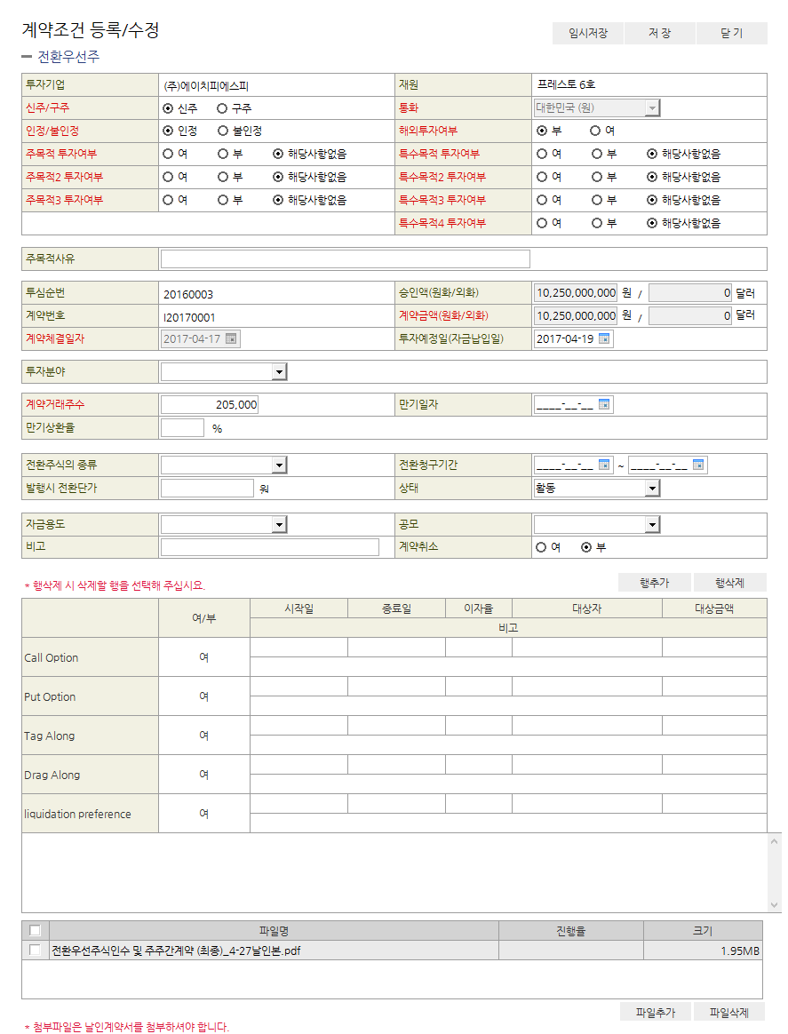
투자 / 투자 / 계약조건 등록/수정
계약조건을 등록/수정하는 화면입니다.
해당되는 필수사항을 입력해주어야 합니다.
계약조건을 등록하면 약정번호가 생깁니다.
투자유형에 따라서 입력하는 항목이 상이할 수 있습니다.
날인된 계약서를 첨부할 수 있습니다.
(1)

Slide 17
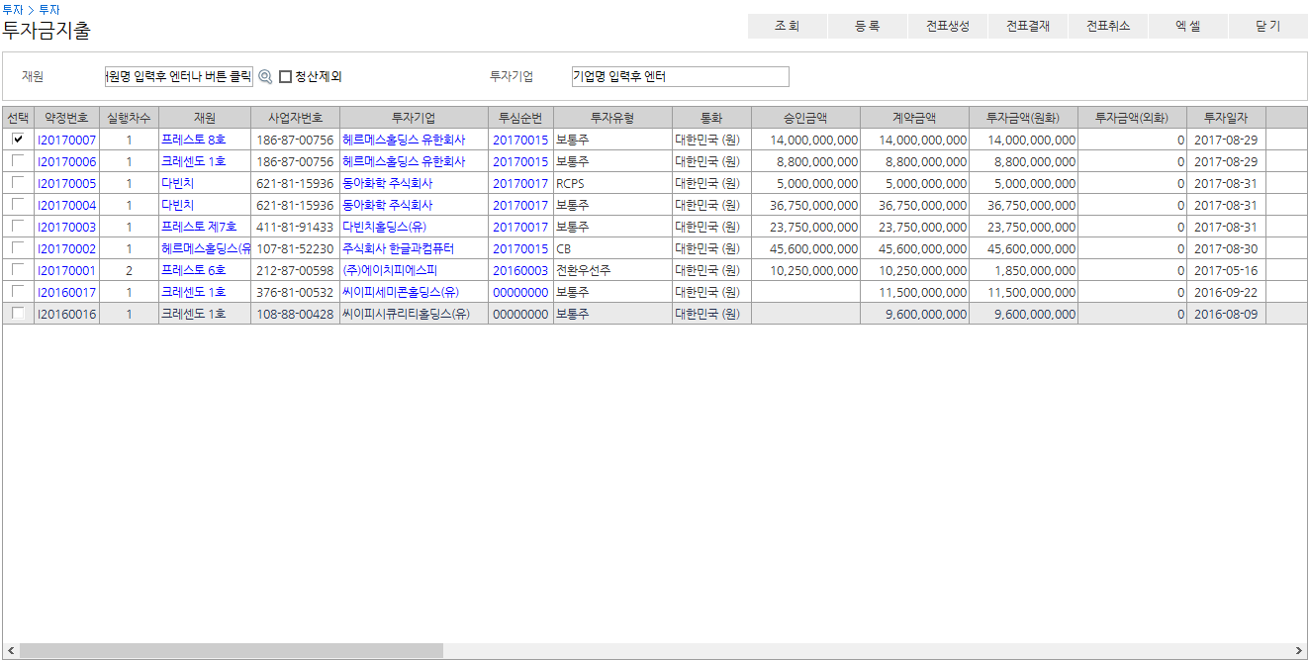
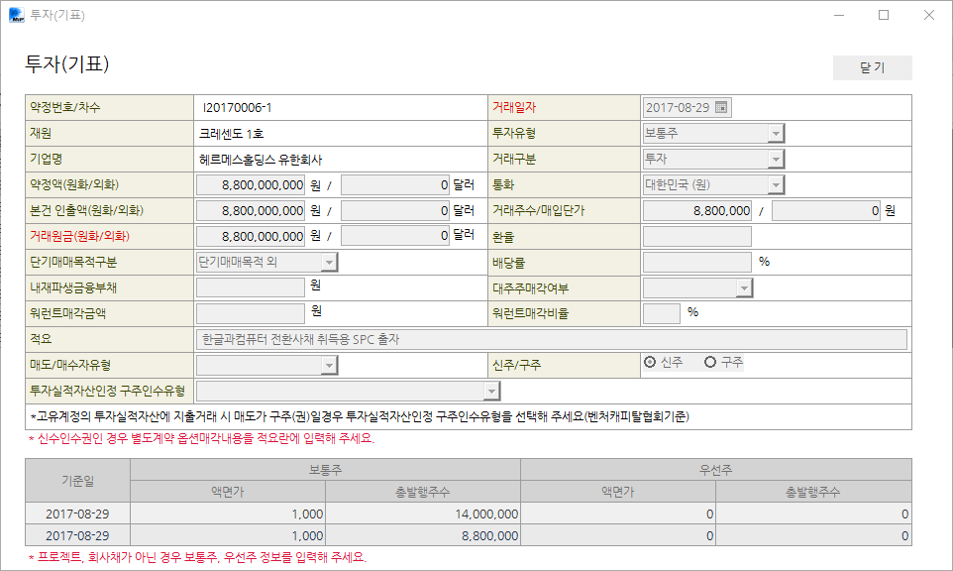
투자 / 투자 / 투자금지출
계약 건에 대해 투자금을 입력하는 메뉴입니다.
등록한 후에는 투자금 수정이 불가능합니다.
투자금 지출에서 전표생성할 수 있습니다.
(1) 해당 투자기업에 대한 총발행주수를 입력해주어야 합니다.
(1)

Slide 18
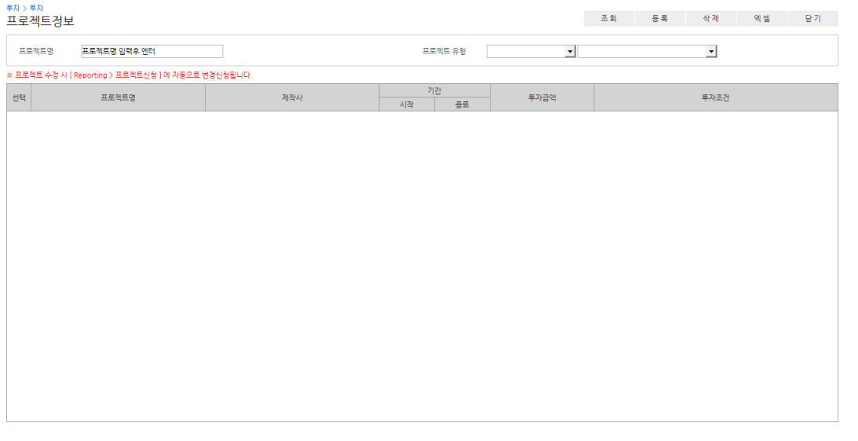
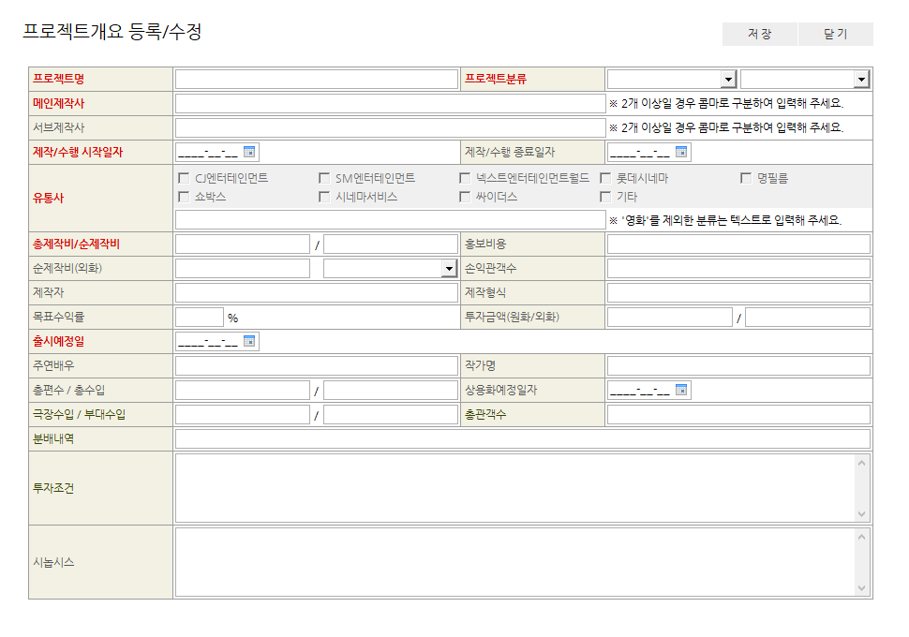
투자 / 투자 / 프로젝트정보
투자 중의 프로젝트 투자 정보를 입력하는 메뉴입니다.
등록할 때 프로젝트 분류에 따라 입력하는 항목이 달라집니다.
유통사는 영화인 경우 선택가능하며, 영화가 아닌 경우는 텍스트로 입력합니다.
(1)
(2)

Slide 19
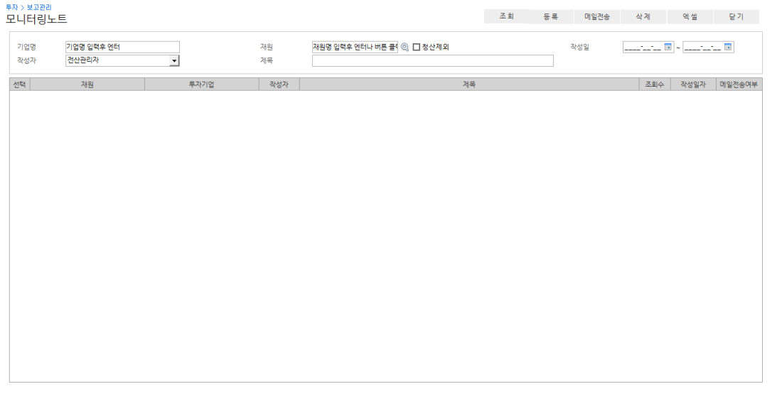
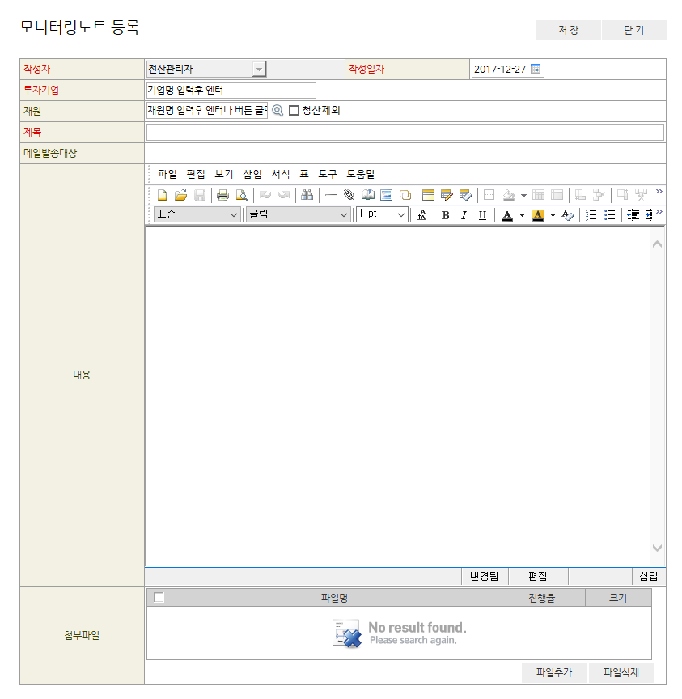
투자 / 보고관리 / 모니터링노트
투자기업에 관한 게시판 메뉴입니다.
투자기업별, 작성일자 별로 내용을 등록할 수 있습니다.
첨부파일도 등록 가능하여 관리할 수 있습니다.
(1)
(2)

Slide 20
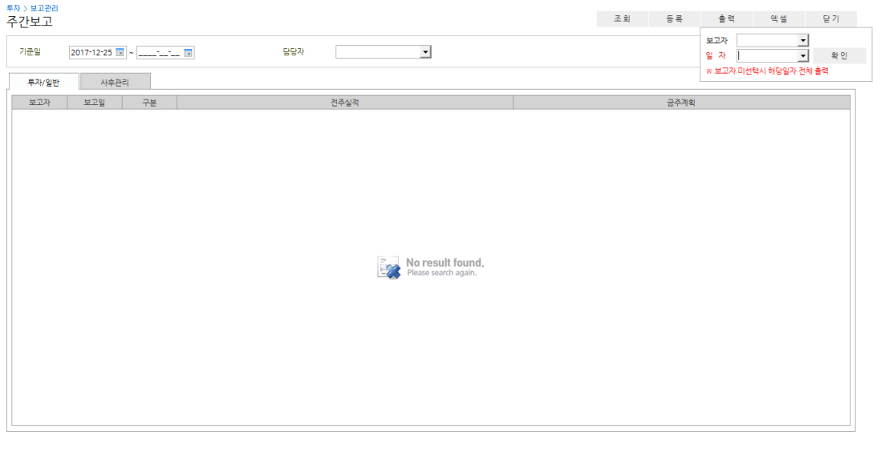
투자 / 보고관리 / 주간보고
(1)
주간보고 메뉴입니다.
투자/일반에 대한 내용과 사후관리의 한 주의 보고 내용을 작성할 수 있습니다.
전주와 금주계획을 비교하여 조회할 수 있습니다.
출력버튼을 클릭하면 보고자와 일자를 선택할 수 있으며 해당 일자에 확인버튼을 클릭 시 출력 가능합니다.

Slide 21
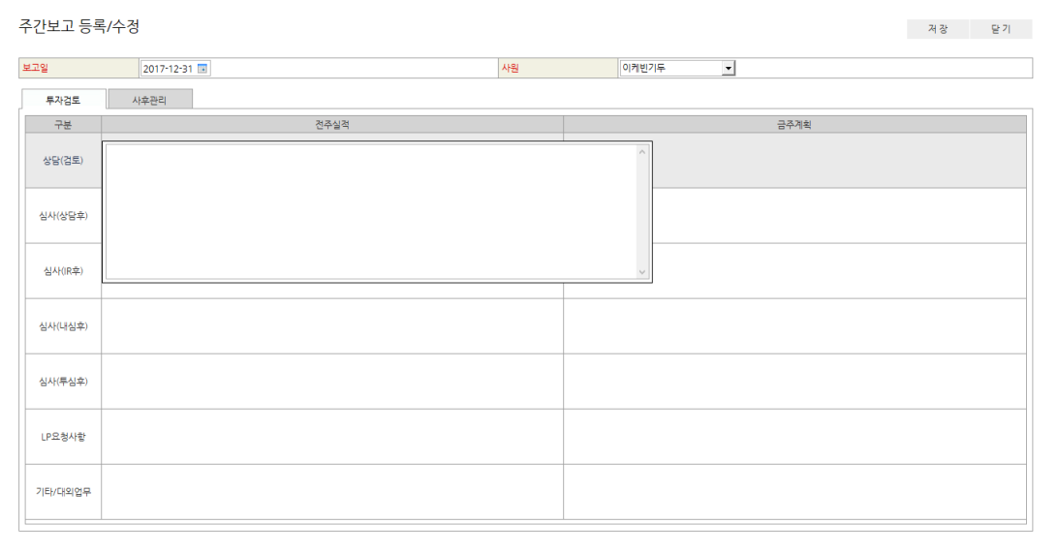
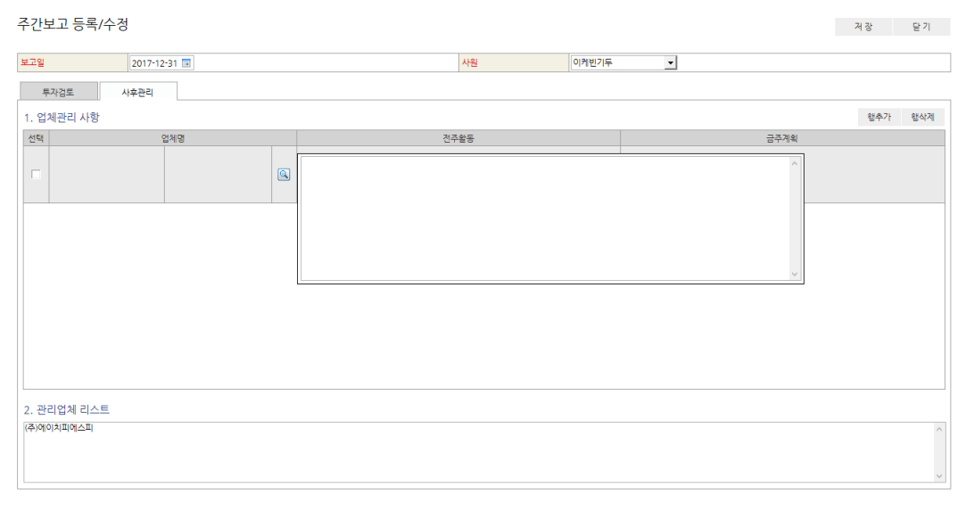
투자 / 보고관리 / 주간보고 등록/수정
(1)
주간보고 작성 화면입니다.
해당 사원을 먼저 선택합니다.
선택하면 투자검토의 구분이 나타납니다.
해당 항목에 대해 입력하고자 할 때 더블클릭하면 입력화면이 나옵니다.
사후관리 탭에서 투자기업의 사후관리내용을 입력할 수 있습니다.
행추가 버튼을 먼저 클릭합니다.
업체명은 돋보기버튼을 클릭하여 팝업창에서 선택할 수 있습니다.
(3) 번과 마찬가지로 항목의 빈 화면을 더블클릭하면 입력창이 나타납니다.
해당 사원에 대해 사후관리담당자로 지정된 업체의 리스트가 자동으로 나옵니다.
(2)
(3)
(4)
(7)
(5)
(6)
(8)

Slide 22
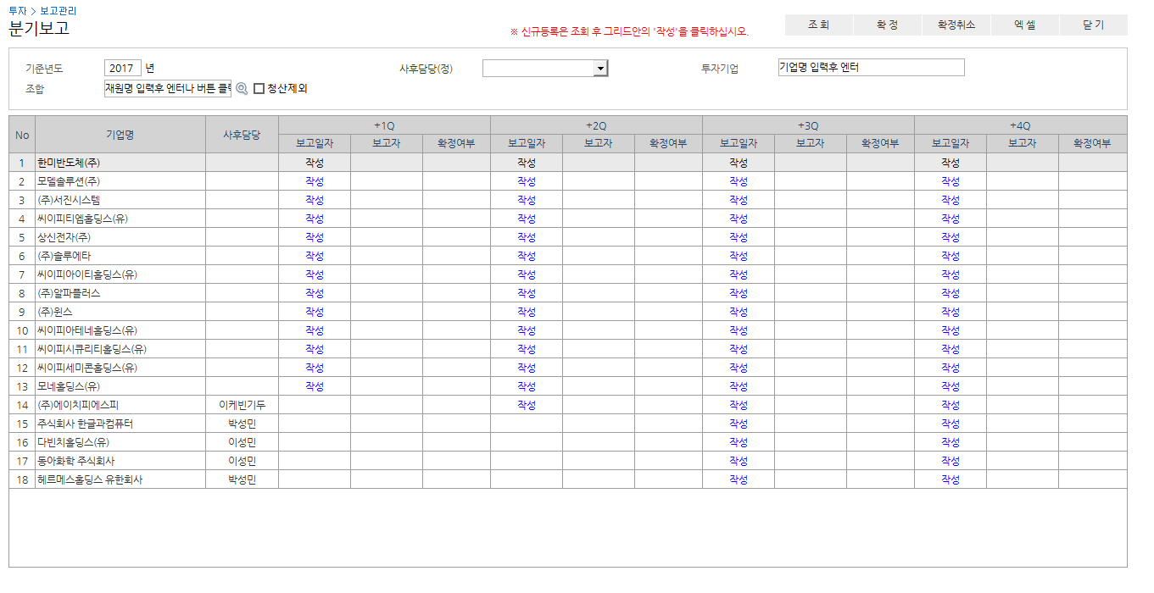
투자 / 보고관리 / 분기보고
(3)
(4)
분기보고 조회화면입니다.
분기보고 입력할 수 있는 기준분기는 해당 투자기업이 투자 나간 날짜를 기준 분기로 ‘작성’이 나타납니다.
해당 기준년도를 먼저 입력하고 조회합니다.
해당 기준년도에 대한 분기보고를 작성할 시, 작성 부분을 더블클릭하면 팝업창이 나옵니다.
확정버튼은 분기보고가 작성된 것을 선택하고 확정합니다. 확정되었을 시에는 수정이 불가합니다.
확정된 분기보고내용을 수정하고 싶을 때 확정취소버튼을 눌러 취소하고 수정할 수 있습니다.
(1)
(2)

Slide 23
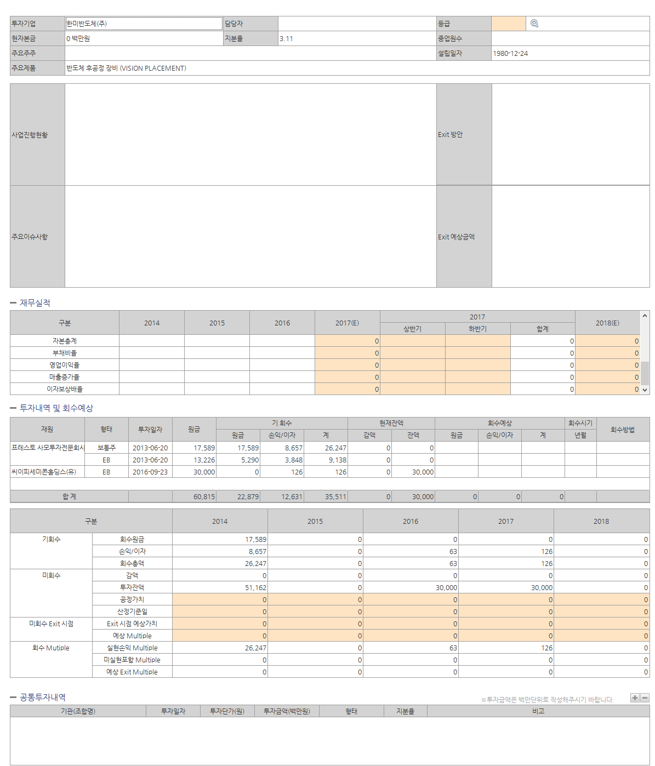
투자 / 보고관리 / 분기보고 / 분기보고 등록/수정
(1)
분기보고 메인화면에서 ‘작성’하였을 때 팝업창의 1.회사개요 탭 입력 화면입니다.
해당 투자기업에 대한 등급을 설정할 수 있습니다. 부실기업으로 설정한 경우 투자 > 보고관리 > 부실기업보고 메뉴에서 조회할 수 있습니다.
해당 기업에 대한 항목을 텍스트로 입력할 수 있습니다.
재무실적은 현재 분기보고하는 년도부터 내년까지 입력할 수 있습니다. 이전 재무실적은 투자 > 투자기업관리 > 재무제표 메뉴에서 입력한 데이터를 자동으로 가져옵니다.
해당 계약 건에 대해 회수예상금액을 입력할 수 있습니다. 원금과 합계금액을 넣으면 자동으로 손익/이자 금액이 계산됩니다. 회수시기와 회수방법까지 입력하여야 합니다.
해당 기업에 대한 평가금액을 연도별로 입력할 수 있습니다.
공동투자내역이 있는 경우 +버튼으로 행추가하여 입력할 수 있습니다.
(2)
(3)
(4)
(5)
(6)

Slide 24
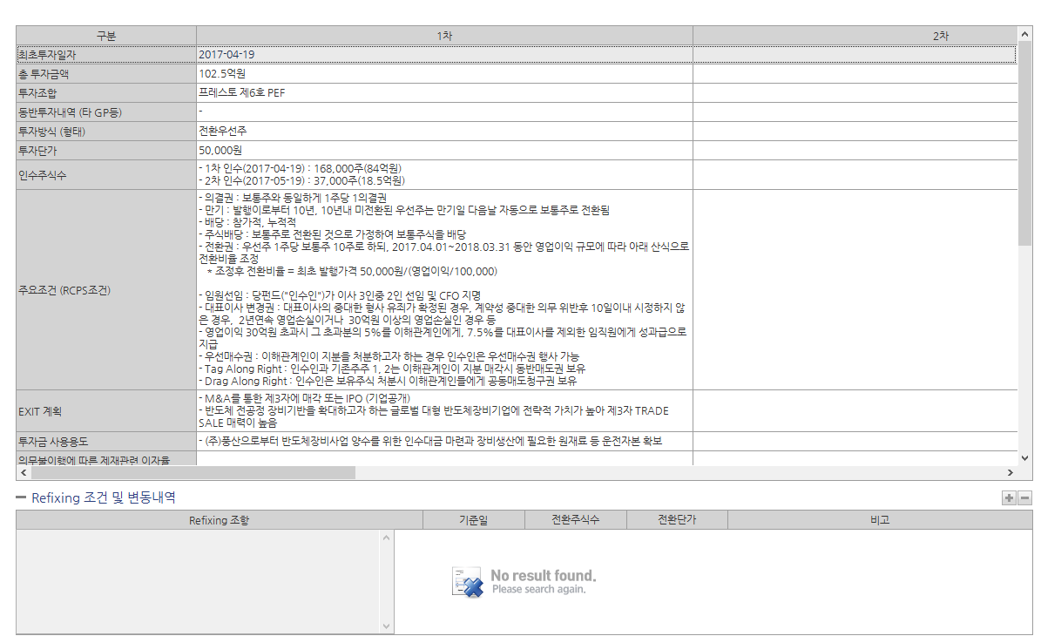
투자 / 보고관리 / 분기보고 / 분기보고 등록/수정
(1)
분기보고 메인 화면에서 ‘작성’하였을 때 팝업창의 2.계약조건 탭 입력 화면입니다.
계약 조건 탭의 내용은 해당기업의 투자심사에서 작성했던 주요투자조건의 데이터를 보여줍니다. 1차는 1차 투심위, 2차는 2차 투심위의 조건내용을 가져옵니다.
+버튼으로 Refixing 조건 및 변동내역을 작성할 수 있습니다.
(2)

Slide 25
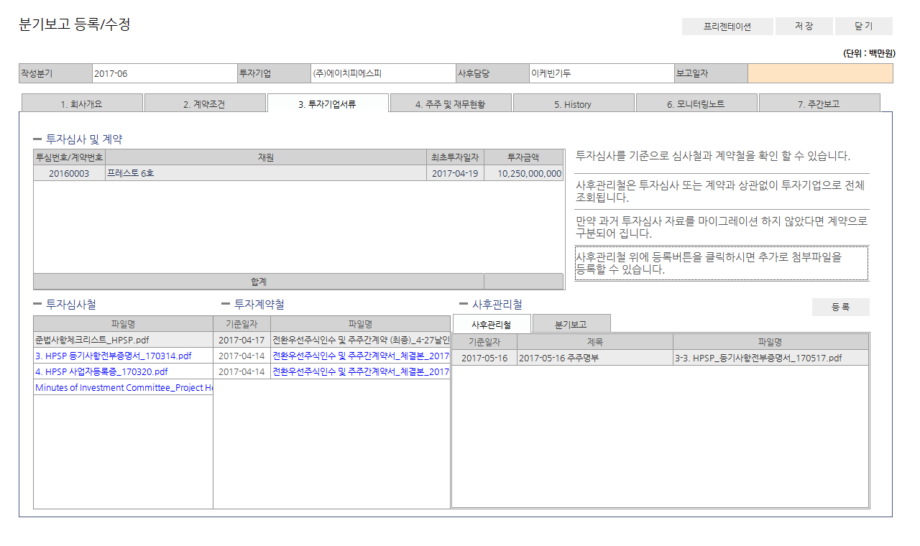
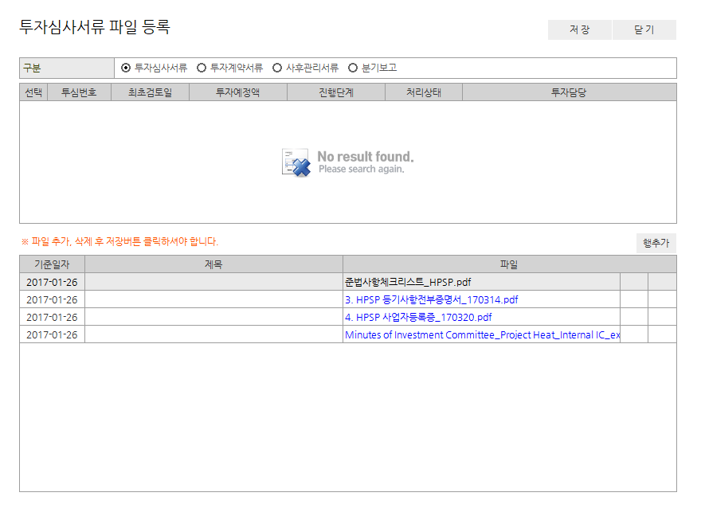
투자 / 보고관리 / 분기보고 / 분기보고 등록/수정
분기보고 메인 화면에서 ‘작성’을 더블 클릭 하였을 때 팝업창의 3.투자기업서류탭 입력 화면입니다.
투자기업명세서의 서류 관리탭과 동일합니다.
등록 버튼을 눌러 투자심사철, 계약철, 사후관리철 각각 구분으로 첨부파일을 등록할 수 있습니다. 투자심사와 투자계약은 계약별로 등록할 수 있지만 사후관리철은 투자기업 전체로 등록됩니다.
등록 버튼을 클릭하면 파일등록 팝업 창이 뜹니다.
구분을 선택하고 행추가 버튼을 눌러 파일을 등록할 수 있습니다.
(1)
(2)
(3)

Slide 26
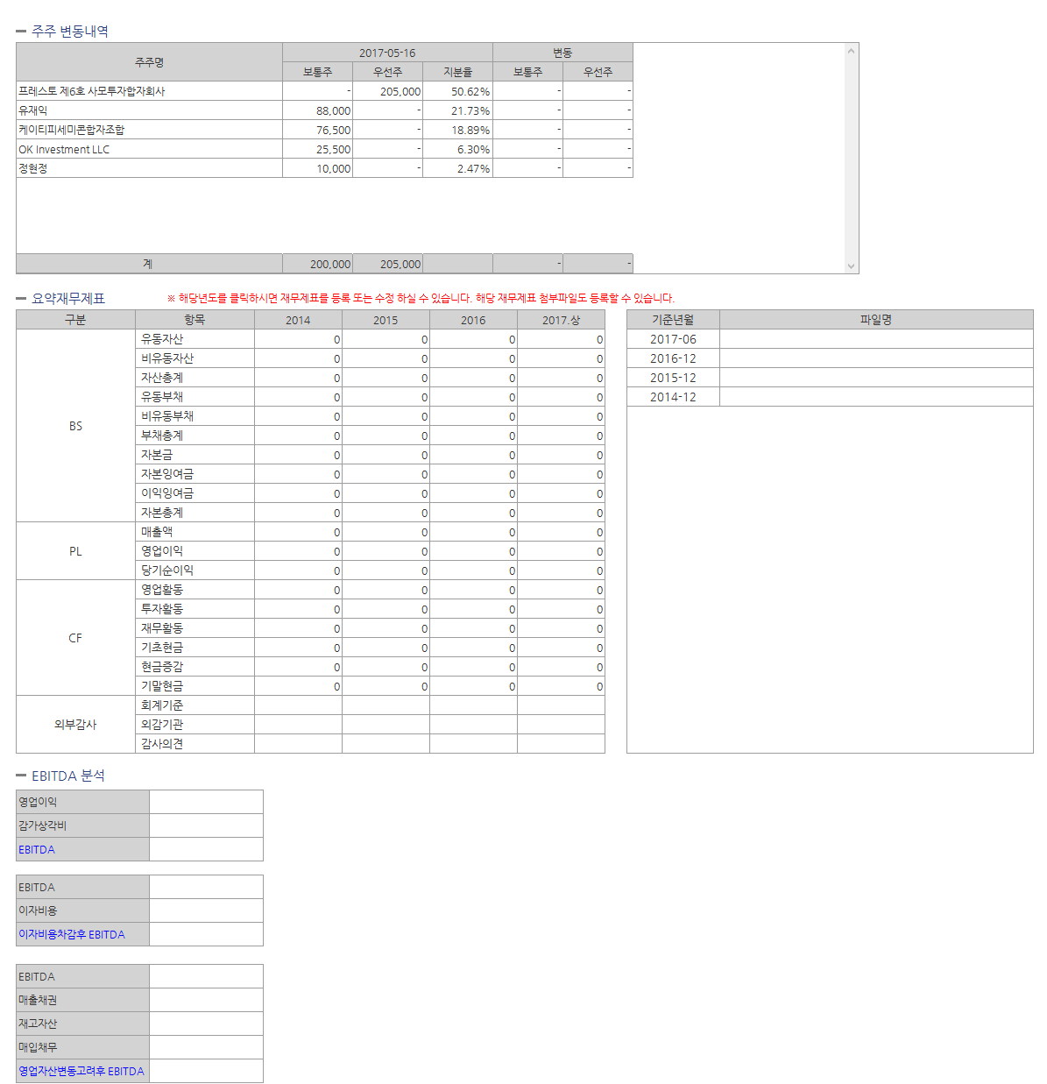
투자 / 보고관리 / 분기보고 / 분기보고 등록/수정
(1)
분기보고 메인 화면에서 ‘작성’하였을 때 팝업창의 3. 주주 및 재무현황 입력 화면입니다.
주주 변동내역은 투자기업 > 투자기업관리 > 주주명부 메뉴에서 입력한 데이터를 조회합니다.
요약재무제표는 투자기업 > 투자기업관리 > 재무제표 메뉴에서 입력한 데이터를 조회합니다. 표시된 년도를 더블 클릭하면 해당 메뉴의 입력/수정화면이 팝업 창으로 뜨며 수정과 입력이 가능합니다.
요약재무제표에서 입력된 데이터를 가지고 자동으로 EBITDA분석을 해줍니다.
(2)
(3)

Slide 27
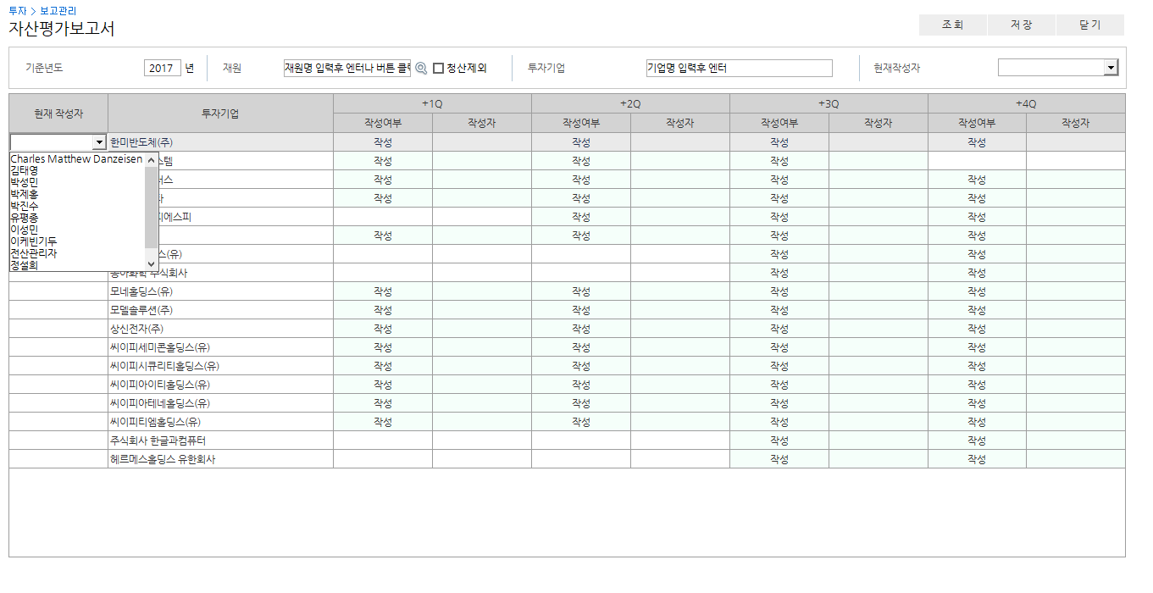
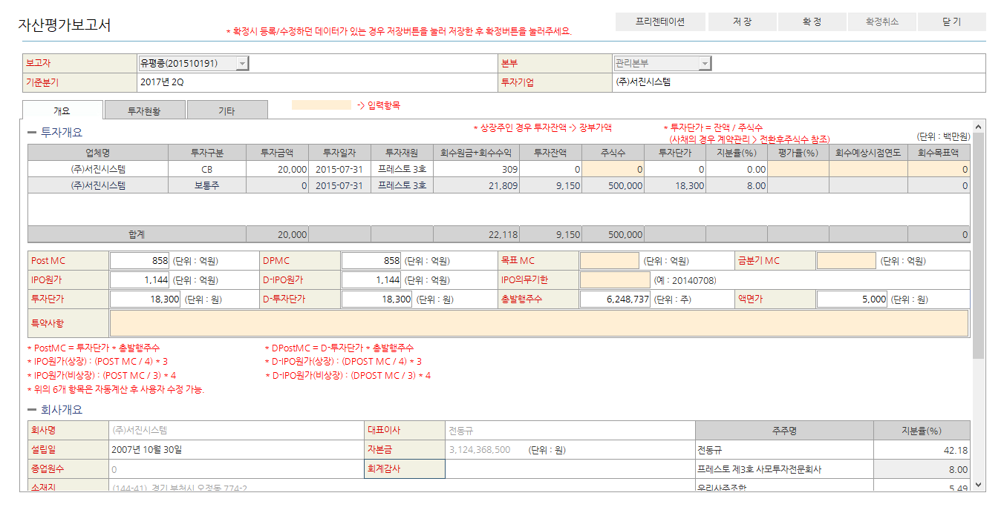
투자 / 보고관리 / 자산평가보고서
(2)
자산평가보고서 조회 메뉴입니다.
자산평가를 보고하는 현재 작성자를 설정합니다.
현재 작성자를 저장합니다.
현재 작성자가 작성을 더블 클릭하여 데이터를 입력합니다.
자산평가보고서는 주황색으로 되어 있는 부분이 입력항목입니다. 입력 후 저장버튼을 클릭합니다.
확정하기 전에 수정한 내용이 있으면 저장을 한 후 확정 처리합니다. 확정된 이후에는 수정이 불가능합니다. 확정취소는 관리자에게 요청합니다.
(1)
(3)
(4)
(5)

Slide 28
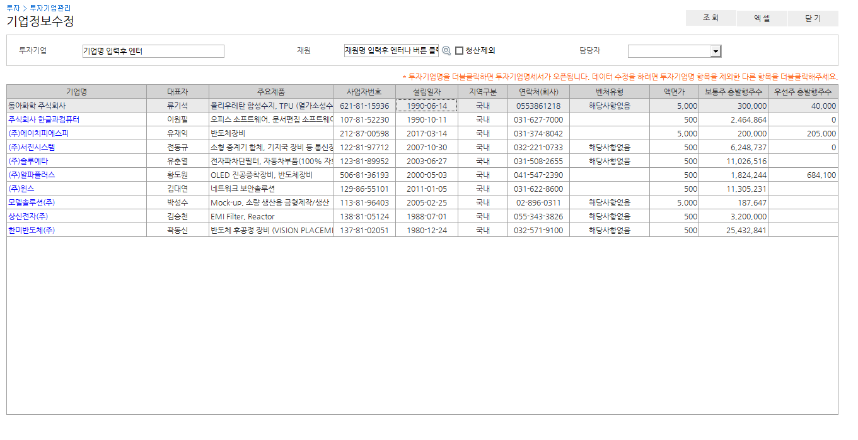
투자 / 투자기업관리 / 기업정보수정
투자기업에 대한 기업정보 입력 메뉴입니다.
투자 기업정보는 LP에 보고해야 하는 사항이므로 이곳에서 반드시 입력해야 합니다.
기업명을 클릭하면 투자기업명세서가 나옵니다.
투자 계약한 기업에 대한 리스트가 나오며, 더블클릭은 기업명이 아닌 표시된 부분을 더블 클릭했을 때 입력 창이 뜹니다.
(1)

Slide 29
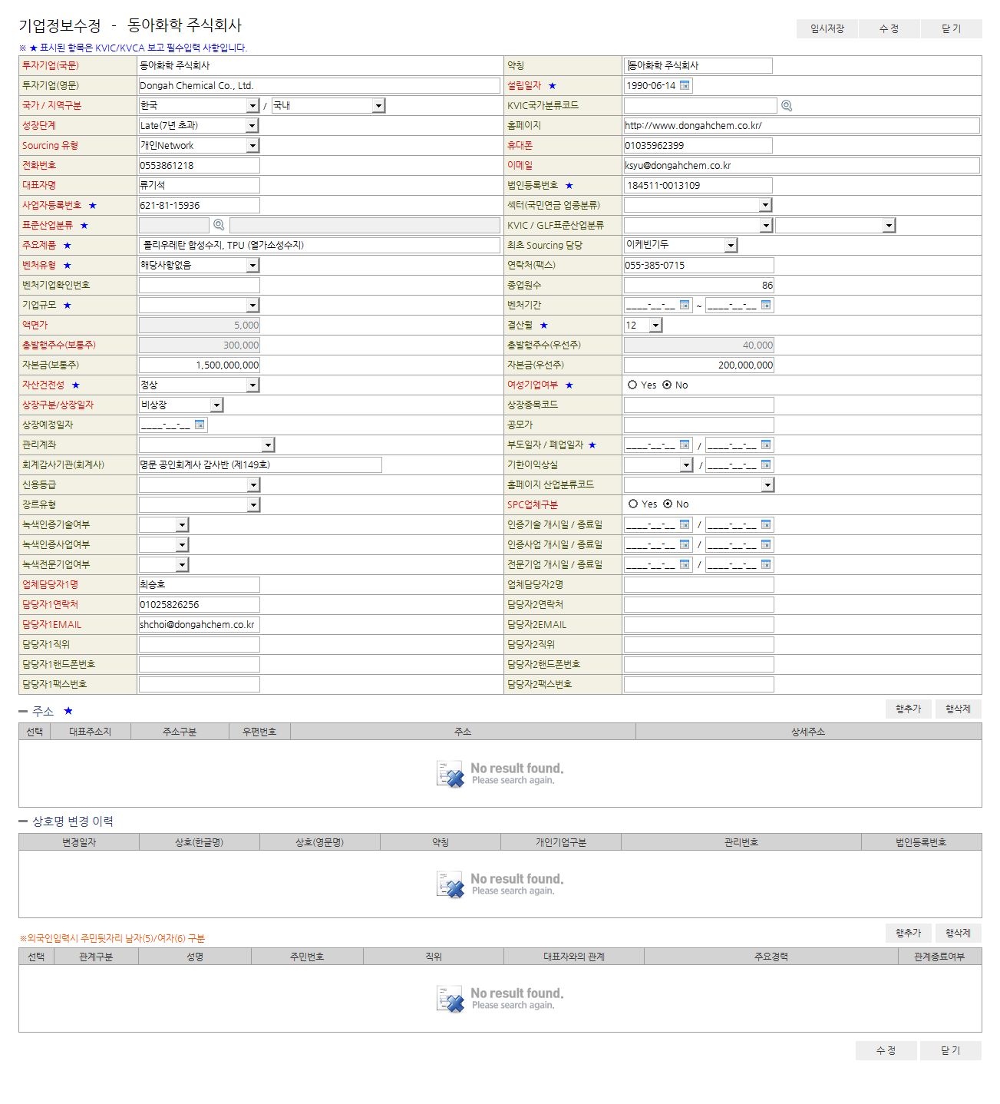
투자 / 투자기업관리 / 기업정보수정
(3)
투자기업정보 입력/수정 화면입니다.
상호명 변경 이력은 시스템 > 시스템 > 거래처관리 메뉴에서 기업명을 수정했던 이력을 보여줍니다.
주요임직원은 행추가와 행삭제로 추가할 수 있습니다. 또한 투자 > 투자기업관리 > 주요임직원현황 메뉴에서도 등록 가능합니다.
임시저장은 필수사항을 다 입력하지 않아도 저장할 수 있는 기능입니다. 최종 데이터는 수정버튼을 클릭하여 저장해야 합니다.
(1)
(2)

Slide 30
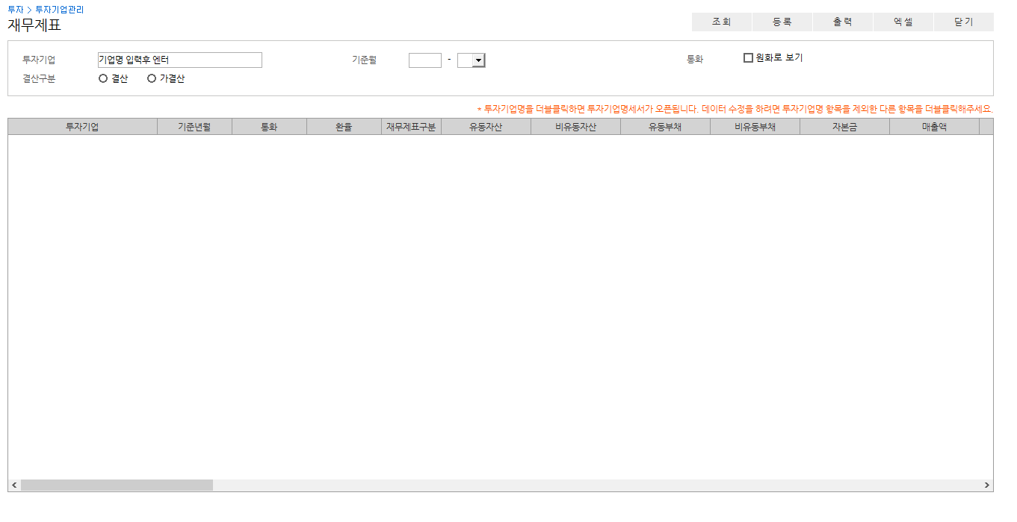
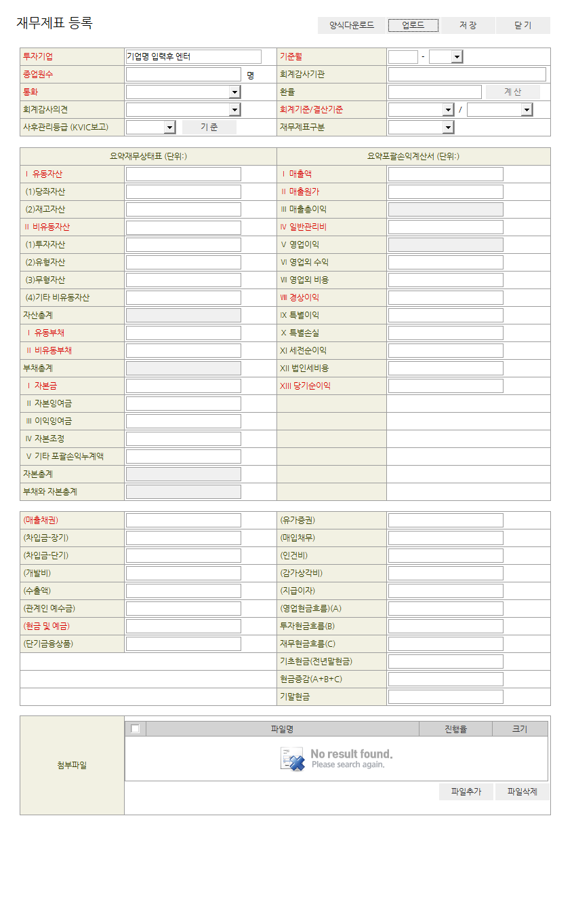
투자 / 투자기업관리 / 재무제표
(1)
투자기업의 재무제표를 조회하는 메뉴입니다.
재무제표는 LP보고 필수사항이며 분기보고에서도 조회 가능합니다.
원화로 보기를 체크하면 재무제표 통화가 원화가 아닌 데이터는 환율 적용을 하여 원화로 보여줍니다.
엑셀파일로 양식을 다운로드할 수 있으며 다운로드한 양식파일을 입력한 후 업로드할 수 있습니다.
투자기업과 기준월은 필수입니다.
통화선택도 필수입니다.
원화가 아닌 경우 환율을 필수로 입력해야 합니다. 계산버튼을 누르면 원화로 계산된 재무제표를 미리 볼 수 있는 팝업 창이 뜹니다.
(2)
(3)
(4)
(5)

Slide 31
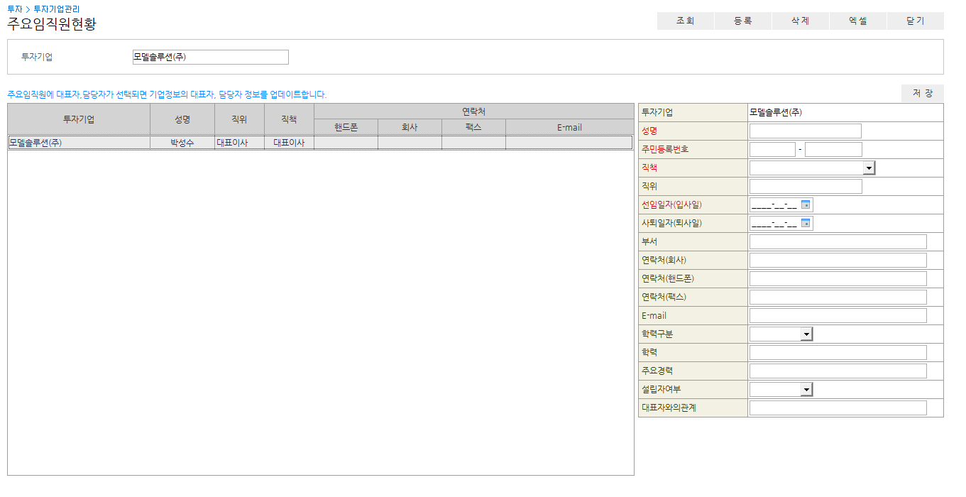
투자 / 투자기업관리 / 주요임직원현황
(2)
(1)
(4)
투자기업의 주요임직원현황을 조회 등록하는 메뉴입니다.
임직원현황은 LP보고 필수사항이며, 투자 > 보고관리 > 분기보고 메뉴와 투자 > 투자기업관리 > 기업정보수정 메뉴에서도 조회 가능합니다.
투자기업을 먼저 선택해서 조회합니다.
등록 버튼을 누르면 (3)번의 내용이 RESET됩니다.
투자기업 빼고 해당 항목을 입력합니다.
저장버튼을 클릭하면 왼쪽 표에 데이터를 확인할 수 있습니다.
(3)

Slide 32
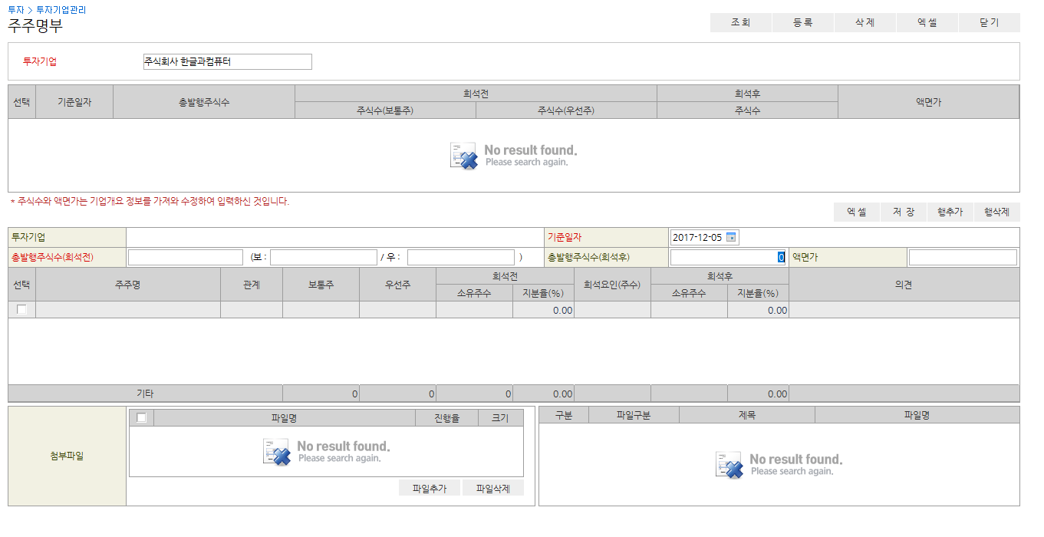
투자 / 투자기업관리 / 주주명부
(2)
(1)
투자기업의 주주명부를 조회 등록하는 메뉴입니다.
주주명부는 분기보고에서도 조회 가능합니다.
주주명부에서 입력한 데이터로 지분율을 계산합니다.
투자기업을 선택합니다.
등록 버튼을 누르면 아래 내용이 RESET됩니다.
기준일자를 입력합니다.
행추가 버튼을 클릭하여 추가합니다.
주주에 대한 정보를 입력하면 자동으로 계산되며 저장해야 반영됩니다.
(4)
(3)
(5)

Slide 33
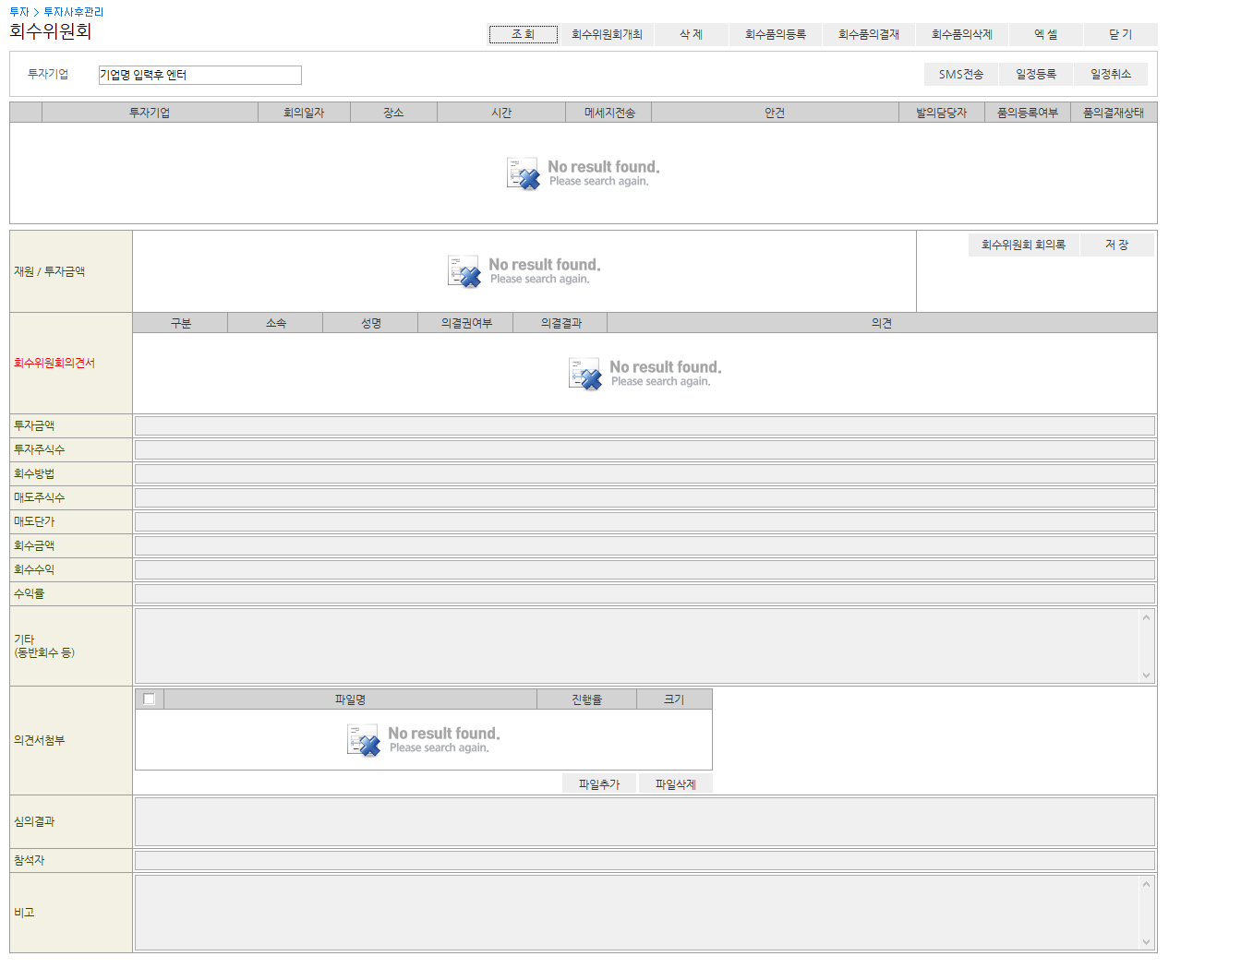
투자 / 투자사후관리 / 회수위원회
(1)
(6)
(7)
(2)
회수위원회를 개최하여 의결하는 메뉴입니다.
회수위원회 개최 버튼으로 등록합니다.
회수위원회개최 저장할 때 일정등록을 함께 할 수 있지만, 일정 취소 후 일정 등록을 할 수 있습니다.
회수위원회 개최에서 저장하면 해당하는 내부심사자의 리스트가 조회됩니다.
해당 기업에 대한 회수위원회의 내용과 정보를 입력할 수 있습니다.
해당된 기업에 대한 회수정보를 저장해야 의결 등록하는 화면에 정보를 보여줄 수 있습니다.
의결완료가 된 후에 회수품의등록을 합니다.
회수품의등록에 대한 결재를 받습니다.
(5)
(3)
(4)

Slide 34
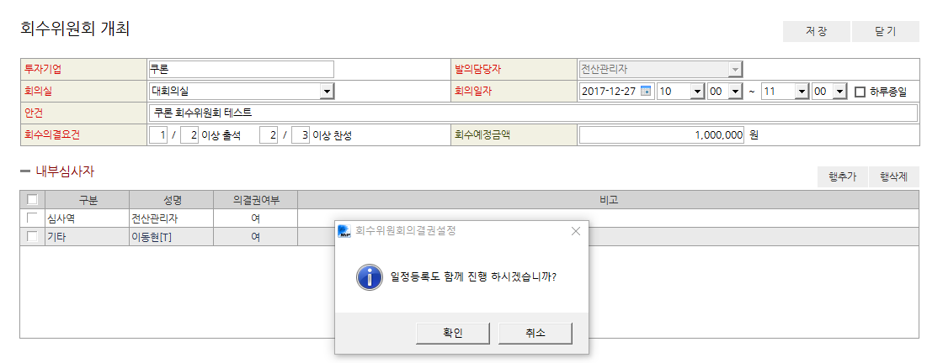
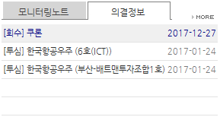
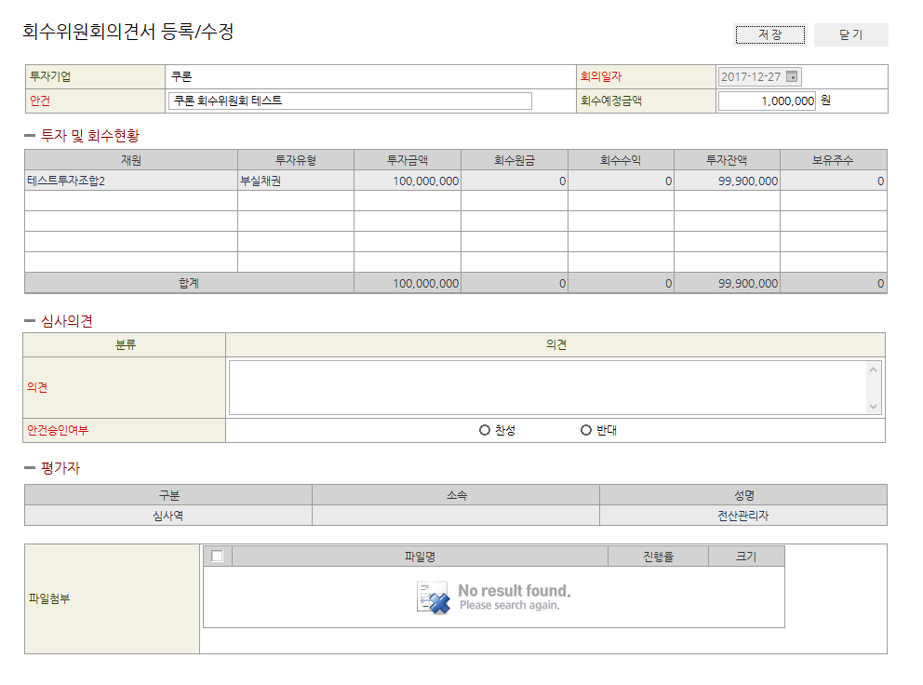
투자 / 투자사후관리 / 회수위원회 / 회수위원회 개최
투자기업의 주주명부를 조회 등록하는 메뉴입니다.
주주명부는 분기보고에서도 조회 가능합니다.
주주명부에서 입력한 데이터로 지분율을 계산합니다.
행추가를 통해 회수위원회의 의결권자를 설정합니다.
저장버튼을 클릭하면 일정등록도 함께 진행할 수 있는 확인 창이 뜹니다. 취소하고 저장하면 메인 화면에서 일정등록 버튼클릭으로 일정 등록을 할 수 있습니다.
내부심사자가 정해지면 의결권자는 메인 화면에 해당 투자기업의 회수위원회의 정보가 나타납니다. 더블클릭 시 회수위원회의견서 등록하는 팝업 창이 나타납니다.
의결 안건 승인을 할 수 있습니다.
(1)
(2)
(3)
(4)

Slide 35
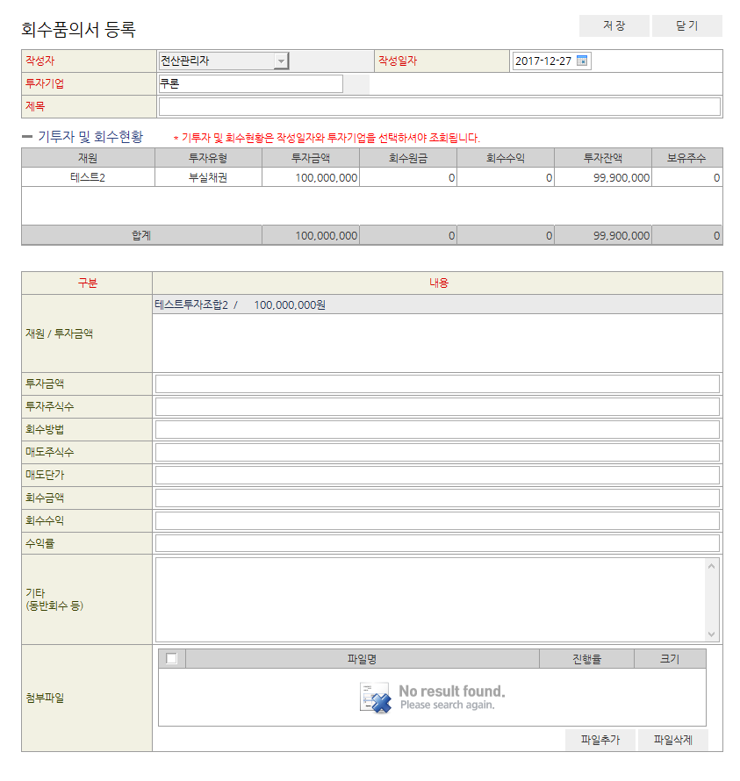
투자 / 투자사후관리 / 회수위원회 / 회수품의서 등록
회수위원회의 의견이 완료되면 회수품의서를 등록하는 화면입니다.
회수위원회에서 입력했던 정보를 확인한 후 저장하면 회수품의서등록이 완료됩니다.
회수품의서 등록 후 결재를 받습니다.

Slide 36
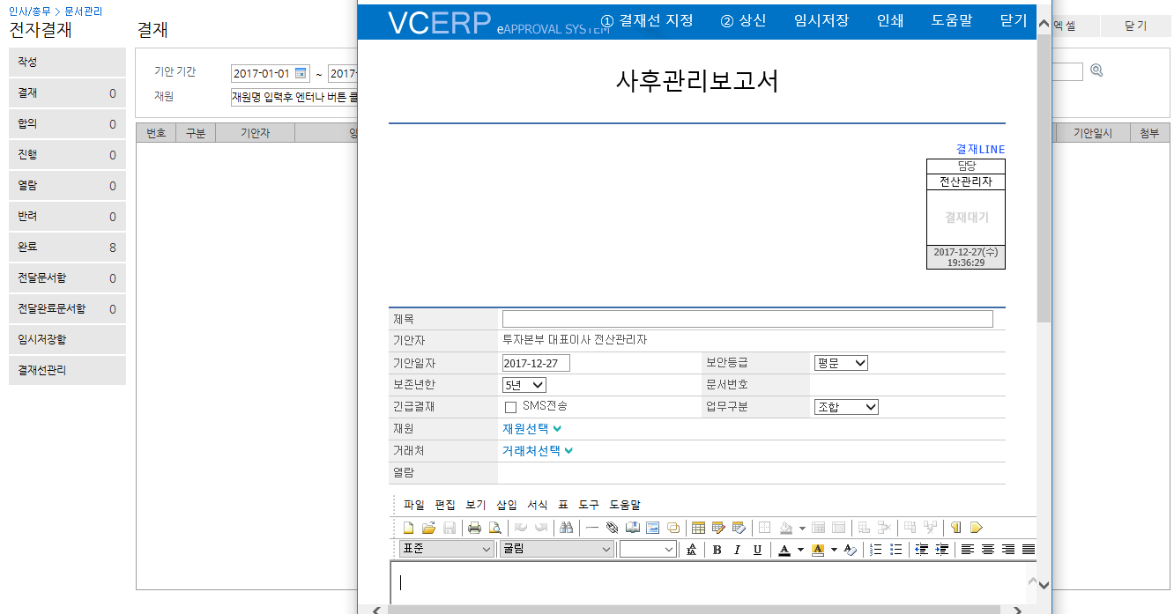
투자 / 투자사후관리 / 사후관리보고서
투자기업에 대한 사후관리보고서 메뉴입니다.
사후관리보고서 메뉴는 전자결재 메뉴와 동일하며, 양식만 다릅니다.

Slide 37
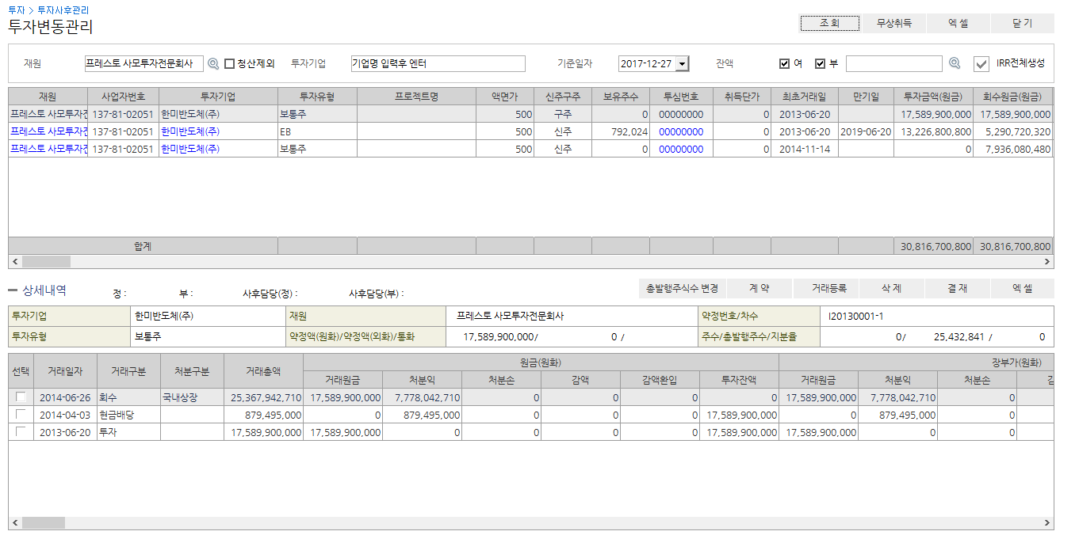
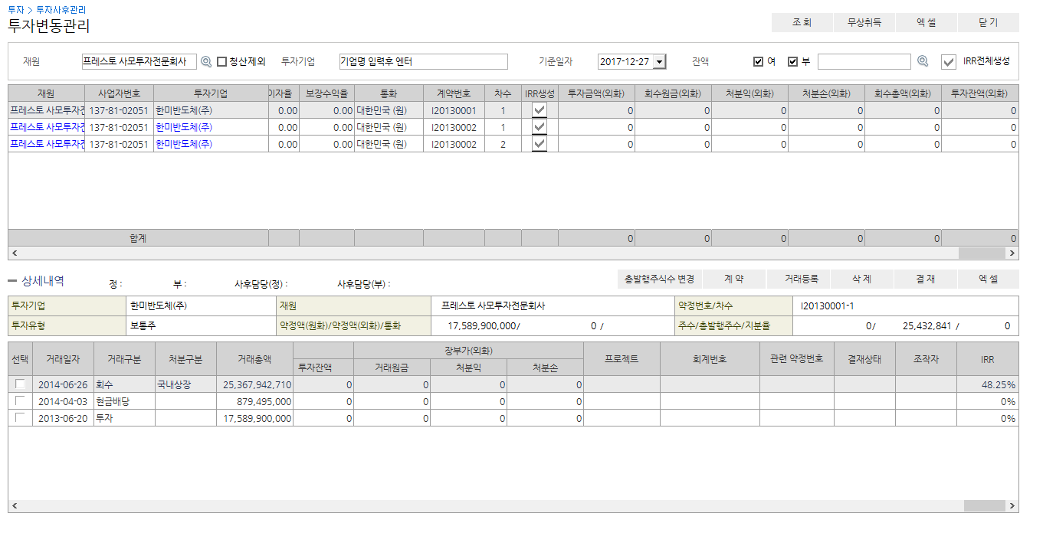
투자 / 투자사후관리 / 투자변동관리
(4)
(1)
(10)
투자변동관리는 투자 지출 이후의 거래내역을 등록하고 관리하는 메뉴입니다.
위의 표의 데이터를 선택함에 따라 아래의 상세내역이 달라집니다.
잔액의 여/부에 따라 데이터를 조회할 수 있습니다.
투자 이외의 거래들은 거래등록 버튼을 클릭하여 작성합니다.
거래 등록한 회계전표에 대해 결재를 받을 수 있습니다.
무상취득은 주식 배당 등으로 주수가 늘어났을 때 사용할 수 있습니다.
해당되는 기업의 총 발행 주식수를 변경할 수 있습니다. (자본금 변동 등)
투자 > 계약조건 등록과 같은 화면으로 해당 계약 조건을 확인 할 수 있습니다.
해당 거래에 대해 원금과 장부가로 나누어서 볼 수 있습니다.
IRR생성은 해당 계약 건에 대해서 생성할 수 있습니다.
해당 계약건의 회수 거래 별로 계산된 IRR값을 확인할 수 있습니다.
계약별이 아닌 한번에 IRR생성을 할 수 있습니다.
(5)
(6)
(2)
(3)
(7)
(8)
(9)

Slide 38
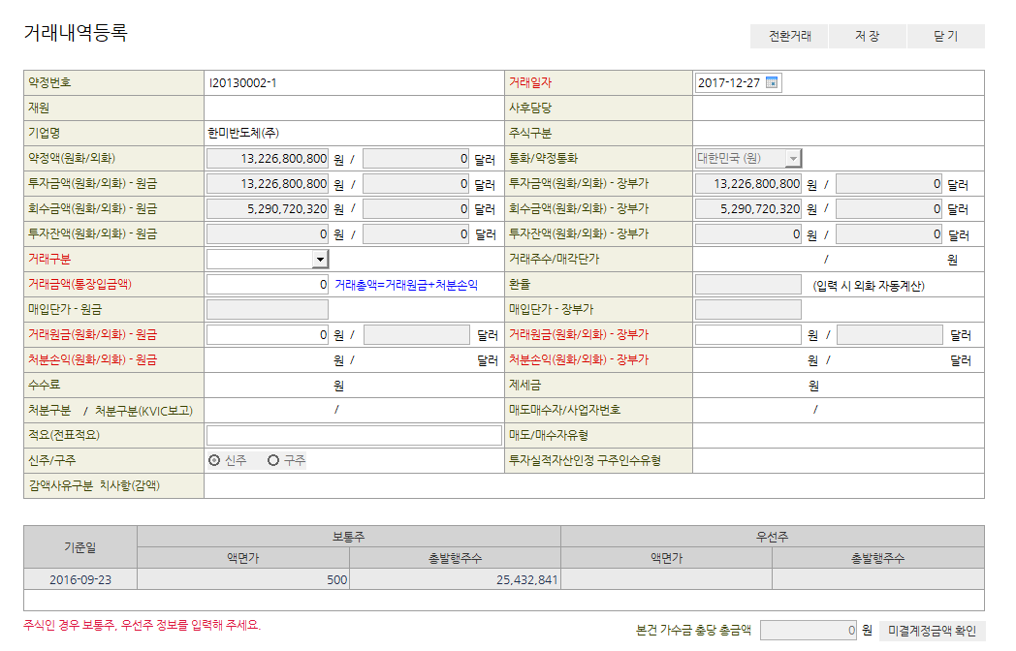
투자 / 투자사후관리 / 투자변동관리 / 거래내역등록
(5)
(6)
(1)
투자변동관리에서의 거래내역등록 화면입니다.
거래일자를 먼저 입력합니다.
거래구분을 선택합니다. 거래구분에 따라 입력하고 계산이 상이할 수 있습니다.
거래원금 입력란입니다.
장부가 금액에 대한 입력란입니다.
전환거래 버튼은 투자유형에 따라 다릅니다. (CB, EB등 전환가능 투자유형에만 나타납니다.)
저장 버튼을 클릭하면 일반전표관리 창이 나타나며 전표 입력을 하고 저장하면 거래등록이 완료됩니다.
(2)
(3)
(4)

Slide 39
투자 / 투자사후관리 / 투자변동관리 / 총발행주수 변경
투자변동관리에서의 총 발행 주식수 변경하는 화면입니다.
행추가를 하여 데이터를 추가합니다.
자본금변경으로 나타나는 거래구분을 확인하고 거래일자와 나머지 금액을 입력합니다.
저장한 후 투자변동관리의 상세내역에서 자본금변경으로 입력된 거래내역을 확인할 수 있습니다.
(1)
(2)

Slide 40
투자 / 투자사후관리 / 투자변동관리 / 무상취득등록
투자변동관리에서의 무상취득등록 화면입니다.
거래구분을 선택해서 저장하면 투자변동관리 상세내역에서 해당 거래 내역을 확인할 수 있습니다.
(1)

Slide 41
투자 / 투자사후관리 / 투자변동관리 / IRR내역
투자변동관리에서 계약별 IRR생성 버튼을 클릭하였을 때 나오는 팝업 창입니다.
회수한 건에 대한 차수를 나타냅니다.
미회수 계약인 경우 계산시 회수한 원금만큼 투자한 금액으로 가정하여 계산합니다. 회수완료인 경우는 투자원금과 회수총액으로 계산합니다.
(1)
(2)

Slide 42
투자 / 투자사후관리 / 본계정인수
(3)
(4)
(1)
본계정에서 인수한 거래내역을 조회할 수 있습니다
재원과 청산일을 입력합니다.
평가금액과 GP인수금액 등을 입력하고 합니다.
저장을 먼저 해야 합니다.
실행 버튼을 클릭하면 원장에 반영이 되며, 투자 > 투자사후관리 > 투자변동관리 메뉴에서 청산과 본계정인수 거래가 등록된 것을 확인할 수 있습니다.
(2)

Slide 43
투자 / 투자사후관리 / 현물분배
(3)
(4)
(1)
현물분배의 거래를 등록하고자 할 때 사용하는 메뉴입니다.
재원과 청산일을 입력합니다.
평가금액과 GP인수금액 등을 입력합니다.
저장을 먼저 합니다.
실행 버튼을 클릭하면 원장에 반영이 되며, 전표를 입력하는 팝업창이 뜨며 전표까지 저장해야 완료됩니다. 투자 > 투자사후관리 > 투자변동관리 메뉴에서 청산과 현물분배 거래가 등록된 것을 확인할 수 있습니다.
(2)

Slide 44
투자 / 투자사후관리 / M&A
(3)
(4)
(1)
투자기업 M&A를 등록하는 메뉴입니다. 보통 투자기업에서 다른 투자기업을 인수하거나 거래와 계약을 옮길 때 사용합니다.
대상고객과 거래일 그리고 옮길 고객을 선택합니다. 목적고객은 시스템 > 시스템 > 거래처관리 메뉴에서 먼저 기본정보를 입력합니다.
합병후의 주식수와 거래원금 등 파란글씨로 되어있는 부분을 입력합니다.
입력된 데이터를 저장합니다.
저장된 데이터를 원장에 반영하기 위해 실행합니다. 원장에 반영된 것은 투자변동관리 메뉴에서 확인 가능합니다.
(2)

Slide 45
투자 / 투자사후관리 / 담당자 이력관리
(4)
(3)
투자계약 건에 대한 담당자를 설정하는 메뉴입니다.
발굴과 투자에 대한 담당자 설정과 수정은 투자 > 투자 > 투자심사 메뉴에서만 가능합니다.
담당자 이력관리메뉴는 사후담당자만 수정이 가능합니다. 기준일에 대하여 사후담당자를 변경하고자 할 경우는 더블클릭하여 변경할 수 있습니다.
기준일도 함께 변경해야 하면 사후담당자변경 버튼을 클릭하여 변경하도록 합니다.
퇴사 등의 이유로 기존 사후담당자를 일괄적으로 변경할 수 있습니다.
(1)
(2)

Slide 46
투자 / 투자사후관리 / 담당자 이력관리 / 수정
담당자이력관리에서 담당자를 수정하는 화면입니다.
더블클릭하여 수정하는 경우는 기준일자를 수정할 수 없습니다.
사후(기여도)만 변경 가능합니다. 해당되는 사원을 클릭하고 역할과 기여도100%를 맞추어 저장합니다.
(1)
(2)

Slide 47
투자 / 투자사후관리 / 담당자 이력관리 / 이관
담당자이력관리에서 사후담당자를 일괄적으로 수정하는 화면입니다.
이관일자를 입력하고 바꾸고자 하는 사후담당자를 먼저 선택합니다.
이관기여도를 입력합니다.
변경하고자 하는 다른 사후담당자를 선택합니다.
변경하고 싶지 않은 계약 건에서는 이관제외를 체크하면 반영되지 않습니다.
(1)
(2)
(3)
(4)

Slide 48
투자 / 투자사후관리 / 심사역 투자 및 회수내역
심사역 별로 투자 및 회수내역을 확인할 수 있는 메뉴입니다.
해당 심사역이 참여한 참여펀드리스트가 나옵니다.
보고/기여도 값은 담당심사역의 (발굴+투자+사후관리 기여도의 합/300)으로 산출되어 나옵니다.
(1)
(2)

Slide 49
투자 / 실물관리 / 실물관리대장
(1)
유가증권의 실물을 입력하고 관리하는 메뉴입니다.
입고버튼을 눌러 해당 투자기업의 계약을 추가합니다.
위의 해당 입고되었던 계약에 대한 출고를 입력하고 수정할 수 있습니다.
(2)

Slide 50
투자 / 실물관리 / 실물보관처관리
(1)
실물보관처에 대한 정보를 입력하고 관리하는 메뉴입니다.
등록 버튼을 누르면 (2)번 입력란이 RESET됩니다.
해당 정보를 입력하고 저장합니다.
(2)

Slide 51
투자 / 조회 / 투자회수현황
투자와 회수에 대한 구분값을 두어 다양한 조회조건으로 비교 조회할 수 있는 메뉴입니다.
투자기업의 거래금액 소계와 재원별 거래금액 소계를 확인할 수 있습니다.

Slide 52
투자 / 조회 / 투자기업소재지현황
투자기업에 대한 주소를 조회할 수 있는 메뉴입니다.
조회만 가능하며, 시스템 > 시스템 > 거래처관리 메뉴에서 수정 가능합니다.
또한 투자 > 투자기업관리 > 기업정보수정 메뉴에서도 수정할 수 있습니다.

Slide 53
펀드 / 펀드관리 / 제안서관리
(1)
(3)
(5)
신청 펀드 정보를 관리하는 화면입니다.
등록 버튼을 클릭하면 (2)번 화면이 나타납니다.
신청 펀드 상세 정보를 입력하는 화면으로 등록, 수정이 가능합니다.
결과등록 버튼을 클릭하면 (4)번 화면이 나타납니다.
결과 정보를 입력하는 화면으로 등록, 수정이 가능합니다.
조회 그리드에서 선택한 미결성 상태의 펀드 정보만 삭제 가능합니다.
조회 그리드 화면에서 행 선택 후 더블클릭 시 (2)번 화면이 나타나며 수정이 가능합니다.
(2)
(4)

Slide 54
펀드 / 펀드관리 / 펀드정보
(1)
결성 펀드 정보를 관리하는 화면입니다.
등록 버튼을 클릭하면 입력화면이 나타납니다.
조회 그리드를 더블클릭 시 수정화면이 나타납니다.
그리드에서 조회된 내용을 엑셀 버튼을 클릭 시 엑셀로 다운받을 수 있습니다.

Slide 55
펀드 / 펀드관리/ 펀드정보/ 등록/수정
(1)
(2)
결성 펀드 정보를 입력하는 화면입니다.
필수 입력 항목에 상관없이 저장이 가능합니다.
필수 입력 항목을 체크하며 저장합니다.

Slide 56
펀드 / 펀드관리 / 펀드정보 / 등록/수정
결성 펀드 정보를 입력하는 화면입니다.
명판, 인감은 이미지를 업로드하며 조합원 명부 출력화면에서 사용됩니다.
참여인력은 대표펀드매니저, 핵심운용인력 등 펀드와 관련된 인력 정보를 관리합니다.

Slide 57
펀드 / 펀드관리 / 투자의무비율조회
펀드별 투자의무비율 정보를 조회하는 화면입니다.
펀드명 더블클릭 시 펀드명세서 화면이 나타납니다.
조회 그리드를 더블클릭 시 해당하는 펀드의 거래 상세 정보 화면이 나타납니다.
펀드 > 펀드관리 > 펀드정보 메뉴에서 입력한 투자비율 정보가 기준이 되어 조회 됩니다.
거래 정보는 투자 > 투자사후관리 > 투자변동관리 메뉴에 입력한 정보로 조회됩니다.
(1)
(2)

Slide 58
펀드 / 펀드관리 / 펀드수익율
펀드수익율 정보를 조회하는 화면입니다.
생성 버튼을 클릭하면 IRR생성 화면이 나타나며 생성을 하면 계산된 IRR정보를 조회할 수 있습니다.
청산펀드 수익율을 나타내는 조회화면입니다. 청산 펀드 수익율은 GROSS-IRR을 생성할 수 있습니다. NET-IRR은 펀드 > 사원관리 > 출자/배분관리 메뉴에서 입력한 출자와 배분으로 계산된 금액입니다. NET-IRR부분을 더블클릭하면 상세 내역을 확인할 수 있습니다.
운용 중인 펀드의 수익율을 나타내는 조회화면입니다. (IRR생성 업데이트 예정입니다.)
조합전체 IRR을 계산한 값입니다.
(1)
(2)
(3)

Slide 59
펀드 / 사원관리 / 사원명부
펀드별 사원 정보를 관리하는 화면입니다.
신규 사원 정보를 입력 할 경우 펀드를 선택해야 합니다.
버튼을 클릭하면 거래처 목록 화면이 나타나며 해당 화면에서 사원을 선택하여 입력하거나 간편추가로 새로 저장하여 입력이 가능합니다.
LP담당자 그리드 화면에서 등록 버튼을 클릭하면 LP담당자를 등록하는 화면이 나타납니다. 수정이 필요할 경우 그리드 화면을 더블클릭하여 해당 팝업화면을 호출합니다.
조회 그리드 화면에서 행 선택 에 따라 상세 정보가 조회되며 내용을 수정할 수 있습니다.
출자약정금액변동은 사원의 출자약정금액이 변동이 있을 경우 입력하는 화면입니다.
(1)
(2)
(3)

Slide 60
펀드 / 사원관리 / 출자/분배관리
(3)
(5)
출자, 분배 정보를 관리하는 화면입니다.
펀드, 구분 항목을 “출자”를 선택 후 등록 버튼을 클릭하면 출자 입력화면이 나타납니다. 출자액을 입력하고 분배 버튼을 클릭하면 사원별 약정비율대로 출자자별납입금액이 자동 세팅됩니다.
펀드, 구분 항목을 “분배”를 선택 후 등록 버튼을 클릭하면 분배 입력화면이 나타납니다. 분배 대상을 선택하고 분배액을 입력한 후 분배 버튼을 클릭하면 사원별 약정비율대로 원금 또는 수익정보가 자동 세팅됩니다.
조회 그리드에서 선택하고 전표생성 버튼을 클릭하면 일반전표 입력화면이 나타납니다. 확인 버튼을 클릭하여 전표 정보를 생성합니다.
조회 그리드 화면에서 행 선택 후 더블클릭 시 (2)번 화면이 나타나며 수정이 가능합니다.
전표생성이 된 출자 또는 분배정보는 전표결재, 전표취소가 가능합니다.
(1)
(2)

Slide 61
펀드 / 사원관리 / 사원증명서
사원증명서를 출력하는 화면입니다.
보고서구분은 사원명부, 출자증서, 출자확인서 3가지로 선택하여 출력 할 수 있습니다.

Slide 62
펀드 / 사원관리 / 사원총회
사원총회 정보를 관리하는 화면입니다.
등록 버튼을 클릭하면 (1)번 화면이 나타납니다. 조회 그리드에서 더블클릭하면 (1) 화면에서 수정이 가능합니다.
(1)

Slide 63
펀드 / 조회 / 펀드현황
펀드현황 정보를 조회하는 화면입니다.
조회 그리드 화면에서 행 선택 후 더블클릭 하면 펀드명세서 화면이 나타납니다.

Slide 64
펀드 / 조회 / 펀드별투자현황
펀드별투자현황 정보를 조회하는 화면입니다.
투자유형별 정보로 투자 및 회수정보를 조회합니다.
일자별 거래정보를 조회합니다.
조회 그리드 화면에서 행 선택 후 더블클릭 시 (2)번 화면이 나타납니다. 또는 일자별 버튼을 클릭해도 (2)번 화면으로 내용 확인이 가능합니다.
투자유형별 버튼을 클릭하면 (1)번 조회 화면으로 변경 됩니다.
(1)
(2)

Slide 65
LP보고 / 한국성장금융보고 / 투심보고현황
(1)
(2)
(6)
성장금융에 투자심사를 보고하는 메뉴입니다.
투심일정등록을 통해 먼저 일정을 등록합니다.
투심일정 데이터를 선택하고 투심결과를 등록합니다.
투심결과 등록시 결과등록 여부란에 ‘여’가 표시됩니다.
투심일정에 대해 성장금융에서 확정을 하면 확정여부에 확정이라고 표시되고 투심 일정의 데이터를 수정할 수 없습니다. (수정하고 싶을 때는 성장금융에서 확정여부를 풀어 주어야 합니다.)
접수여부에 접수 라고 표시된 경우는 투심위결과보고의 의사록접수여부를 나타냅니다.
체크리스트등록을 하면 체크리스트 보고여부에 ‘등록’이라고 표시됩니다. ‘등록’을 더블클릭하면 수정할 수 있습니다.
투심일자를 더블클릭하면 투심일정인 경우 투심일정수정화면이, 투심결과를 등록한 경우 투심결과수정화면이 나타납니다.
GLF/GP건수는 COMMENTS에 입력한 건수를 나타냅니다. 예 : 1/2이면 1은 GLF에서 입력한 코멘트 개수이며 2는 GP에서 입력한 코멘트 개수입니다.
(7)
(4)
(8)
(3)
(5)

Slide 66
LP보고 / 한국성장금융보고 / 투심보고현황 / 투심일정등록
(1)
성장금융에 투자심사일정을 등록하는 화면입니다.
기본정보탭은 투자심사를 진행하는 기업에 대한 간단한 정보를 입력합니다.
투자기업은 시스템 > 시스템 > 거래처관리 메뉴에서 등록할 수 있으며 등록된 후에 투자기업을 선택할 수 있습니다.
투심에 대한 자세한 정보를 입력하는 탭입니다.
해당 투자유형에 대하여 투자금액부터 입력할 수 있습니다.
투심보고서 등록은 필수이며 파일추가한 후 파일을 등록해야 구분을 선택할 수 있습니다.
행추가를 통해 성장금융에 보내고자 하는 COMMENTS를 작성할 수 있습니다.
(2)
(3)
(4)
(5)
(6)

Slide 67
LP보고 / 한국성장금융보고 / 투심보고현황 / 투심결과등록
성장금융에 투자심사결과를 등록하는 화면입니다.
기본정보, 투심정보 등 기존의 투자심사일정에 등록했던 데이터를 셋팅해주고, LP참석자 명단이 추가됩니다.
투심결과 등록에서는 투심의사록을 필수로 입력해야 합니다.
(1)
(2)

Slide 68
LP보고 / 한국성장금융보고 / 투심보고현황 / 투심조건체크리스트 등록
성장금융에 투자조건체크리스트를 등록하는 화면입니다.
기본적으로 투자조건체크리스트는 1개의 첨부파일만 가능합니다. 여러 개인 경우 ZIP파일로 압축하여 등록할 수 있습니다.
(1)

Slide 69
LP보고 / 한국성장금융보고 / 조합원총회
(1)
(2)
(3)
(4)
성장금융에 조합원총회를 조회하는 화면입니다.
총회 일정등록을 먼저 등록합니다.
투심보고와 달리 총회일정을 수정하고자 할 때는 수정버튼을 눌러 수정할 수 있습니다.
총회일정 등록 후 총회결과를 등록할 수 있습니다.
입력한 총회결과를 수정할 때 사용할 수 있습니다.
총회결과를 등록하면 총회결과등록여부에 ‘등록’으로 변경됩니다. 일정인 경우는 ‘미등록’입니다.
안건자료접수여부는 성장금융에서 보고된 것 확인 후 ‘접수’로 변경합니다. 접수로 변경되면 총회일정을 수정할 수 없습니다.
총회결과접수여부도 성장금융에서 확인 후 ‘접수’로 변경합니다.
(6)
(5)
(2)

Slide 70
LP보고 / 한국성장금융보고 / 조합원총회 / 총회일정등록
성장금융에 조합원 총회일정을 등록하는 화면입니다.
총회일정에 대하여 기본적인 사항을 입력합니다.
첨부파일은 파일 추가 후 구분을 선택합니다.
(1)
(2)

Slide 71
LP보고 / 한국성장금융보고 / 조합원총회 / 총회결과등록
성장금융에 조합원 총회결과를 등록하는 화면입니다.
총회결과는 총회일정에 등록했던 데이터를 가져옵니다.
부의안건으로 안건내역이 있는 경우 GLF의견과 결과를 입력할 수 있습니다.
(1)

Slide 72
LP보고 / 한국성장금융보고 / 분기/반기보고
(1)
(4)
성장금융에 분기보고를 등록하는 화면입니다.
총회결과는 총회일정에 등록했던 데이터를 가져옵니다.
등록버튼을 누르면 반기/분기보고 등록하는 팝업이 나타납니다.
한 재원에 대한 기준분기는 중복이 될 수 없습니다.
첨부파일 등록 후 해당 구분을 선택하여 등록할 수 있습니다.
확정여부는 성장금융에서 확정하는 데이터입니다. 확정 시 수정할 수 없습니다.
(2)
(3)

Slide 73
LP보고 / 한국성장금융보고 / 수시보고(납입요청,공문)
성장금융에 수시보고를 등록하는 화면입니다.
수시보고는 출자금납입요청과 공문을 등록할 수 있습니다.
접수여부는 성장금융에서 ‘접수’로 변경하는 데이터이므로 ‘접수’인 경우 수정이 불가합니다.
(1)

Slide 74
LP보고 / 한국성장금융보고 / 수시보고(납입요청,공문) / 등록
성장금융에 수시보고사항을 등록하는 화면입니다.
상황발생은 실제 일어났던 일자를 입력하면 되고 보고일자는 등록하는 현재 일자를 입력합니다.
운용사, 조합원, 투자기업에 대해 해당되는 내용이 있는 경우 보고합니다.
해당되는 데이터에 체크박스를 선택하여 저장합니다.
(1)
(2)
(3)

Slide 75
LP보고 / 한국성장금융보고 / 수시보고(납입요청,공문) / 등록
성장금융에 수시보고사항 중 출자금납입요청을 입력하는 화면입니다.
출자금 납입요청을 클릭하면 현재 화면이 나옵니다.
납입요청금액 = 투자금액 (정책금융+재단) +기타금액 (정책금융+재단)
성장사다리의 정책금융과 재단을 나누어서 입력해야 합니다.
(1)
(2)
(3)

Slide 76
LP보고 / 한국성장금융보고 / 수시보고(납입요청,공문) / 등록
성장금융에 수시보고사항 중 공문을 등록하는 화면입니다.
공문을 선택하면 현재화면이 나옵니다.
공문은 첨부파일이 필수입니다. 등록 후 구분을 ‘공문’으로 선택해주세요.
(1)
(2)

Slide 77
LP보고 / 한국성장금융보고 / 투자금실사보고
성장금융에 투자금 실사를 조회하는 화면입니다.
리스트는 성장금융에 보고하는 재원에 한하여 투자자금지출 나간 투자기업이 리스트로 나옵니다. 투자형태가 신주인 경우만 리스트에 포함됩니다.
보고서를 등록하면 보고서첨부파일 리스트가 나옵니다.
(1)
(2)

Slide 78
LP보고 / 한국성장금융보고 / 투자금실사보고 / 등록
성장금융에 투자자금 실사보고를 등록하는 화면입니다.
투자금 실사보고는 투자일자로부터 1년 이내에 해야 합니다.
(1)

Slide 79
LP보고 / 한국성장금융보고 / 출자금납입요청계획
(1)
성장금융 출자금납입요청계획을 등록하는 화면입니다.
라인추가를 통해 아래 예정일자와 금액을 작성합니다. 합계금은 자동으로 계산됩니다.
납입요청예정 합계금액은 표에 입력된 납입요청예정금액의 합입니다. 라인 추가하여 입력하면 자동으로 계산됩니다.
출자납입금액은 해당 재원에 대해 펀드 > 사원관리 > 출자/배분관리 메뉴에서 출자된 금액의 합을 가져옵니다.
총결성 약정금액은 펀드 > 펀드관리 > 조합정보 메뉴의 약정금액을 가져옵니다.
(2)
(3)
(4)

Slide 80
LP보고 / 한국성장금융보고 / 심사역투자이력관리
(1)
성장금융 심사역 투자이력관리를 조회하는 메뉴입니다.
먼저 데이터생성 버튼을 클릭하여 데이터를 생성하면 아래 표에 데이터가 조회됩니다.
생성된 데이터는 투자 > 투자 > 투자심사 메뉴에서 등록했던 발굴과 투자담당자의 데이터이며 사후관리자는 투자 > 투자사후관리 > 담당자 이력관리 메뉴에서 사후담당자의 데이터입니다.
수정은 투자 > 투자사후관리 > 담당자 이력관리 메뉴에서 한 후 데이터 생성을 다시 해야 합니다.

Slide 81
LP보고 / 한국성장금융보고 / 실물검증조회
(1)
(3)
성장금융에 보고한 내역과 수탁기관에서 보고한 데이터를 비교 조회하는 메뉴입니다.
가져오기를 클릭해야 수탁기관에서 보고한 데이터를 조회할 수 있습니다.
GP데이터는 ERP의 투자에서 거래내역으로 계산한 값으로 투자메뉴에서 수정하신 후 LP보고 > LP전송 > LP보고전송 메뉴에서 GLF데이터 생성과 전송을 해주어야 반영됩니다.
수탁기관의 데이터는 수탁기관에서 보고한 데이터이므로 불일치시 수탁기관과 함께 확인해야 합니다.
(2)

Slide 82
LP보고 / 한국성장금융보고 / 부실기업보고
(1)
성장금융에 부실기업을 보고하는 메뉴입니다.
부실기업에 대한 내용을 등록합니다.
접수여부는 성장금융에서 수정하며 ‘접수’인 경우 수정이 불가능합니다.
(2)

Slide 83
LP보고 / LP전송 / LP보고전송
(1)
(2)
LP보고전송은 데이터를 생성하고 성장금융에 전송하는 메뉴입니다.
데이터 생성은 내부적인 데이터 생성이므로 내부에서 확인할 수 있습니다. 성장금융에는 전송이 되지 않습니다.
반드시 데이터 생성 후에 데이터 전송을 클릭해야 익일 성장금융에 전송이 완료됩니다.

Slide 84
회계/자금 / 기초관리 / 계정과목
계정과목을 등록/수정하는 메뉴입니다.
전표 등록 시 계정과목별 상세입력 항목 및 관리항목, 표준적요, 계정성격 등을 설정할 수 있습니다.

Slide 85
회계/자금 / 기초관리 / 관리항목
관리항목을 등록/수정/삭제하는 메뉴입니다.
관리항목 등록 후 회계/자금>기초관리>계정과목 메뉴의 계정과목 상세 설정에서 해당 관리항목을 계정과목에 설정하면 전표 등록 시 해당 계정과목에 관리항목을 연동하여 입력합니다.

Slide 86
회계/자금 / 기초관리 / 세목관리
계정과목별 세목항목을 등록/수정하는 메뉴입니다.

Slide 87
회계/자금 / 기초관리 / 결산양식관리
재무상태표 및 손익계산서의 출력 양식을 설정하는 메뉴입니다.

Slide 88
회계/자금 / 전표관리 / 일반전표관리
회계전표를 관리하는 메뉴입니다.
일반 회계전표를 등록/수정/삭제/복사/결재할 수 있습니다.
결재가 완료된 전표는 수정할 수 없습니다.
일반전표 이외의 ERP 업무와 연동된 전표는 조회/수정만 가능합니다.
Enter 키 입력 시 계정과목 조회 팝업이 오픈됩니다.
Enter 키 입력 시 회계/자금>기초관리>계좌관리 메뉴에서 해당 재원의 해당 계정과목으로 등록된 계좌번호의 리스트가 조회됩니다.
회계/자금>기초관리> 관리항목 메뉴에서 설정한 관리항목이 연동됩니다.
(1)
(2)
(3)

Slide 89
회계/자금 / 전표관리 / 전표증빙미첨부관리
전표 등록 시 증빙첨부파일이 누락된 경우, 추가적으로 첨부파일을 등록하는 메뉴입니다.
전표 등록 화면의 증빙미첨부사유 옆의 체크박스를 선택 시 해당 메뉴와 연동됩니다.

Slide 90
회계/자금 / 전표관리 / 삭제전표관리
회계/자금>전표관리>일반전표관리 메뉴에서 삭제된 전표를 조회하는 메뉴입니다.

Slide 91
회계/자금 / 전표관리 / 미결계정관리
계정성격이 미결계정으로 되어 있는 계정과목으로 생성된 미지급금 관련 전표를 관리하는 메뉴입니다.
정리 버튼 클릭 시 발생된 미결계정전표에 반제처리를 하는 정리전표를 생성할 수 있습니다.

Slide 92
회계/자금 / 회계장부 / 계정별보조부
전표를 계정과목 별로 조회하는 메뉴입니다.
더블클릭 시 해당 전표의 상세 내역을 확인할 수 있습니다.

Slide 93
회계/자금 / 회계장부 / 재무상태표
재무상태표를 조회/출력하는 메뉴입니다.
당기 조회일자를 입력하면 자동으로 전기 조회일자가 전기의 마지막 일자로 세팅되어 조회됩니다.
하위 계정과목의 금액을 더블클릭 시 해당 계정으로 생성한 전표 내역을 확인할 수 있습니다.

Slide 94
회계/자금 / 회계장부 / 손익계산서
손익계산서를 조회/출력하는 메뉴입니다.
당기 조회일자를 입력하면 자동으로 전기 조회일자가 전기의 마지막 일자로 세팅되어 조회됩니다.
하위 계정과목의 금액을 더블클릭 시 해당 계정으로 생성한 전표 내역을 확인할 수 있습니다.

Slide 95
회계/자금 / 회계장부 / 월별손익계산서
재원의 손익계산서를 월별로 조회하는 메뉴입니다.
기준년월을 설정하면 해당 기간의 손익계산서를 월별로 조회할 수 있습니다.
하위 계정과목의 금액을 더블클릭 시 해당 계정으로 생성한 전표 내역을 확인할 수 있습니다.

Slide 96
회계/자금 / 회계장부 / 연도별손익계산서
재원의 손익계산서를 연도별로 조회하는 메뉴입니다.
기준년월을 설정하면 해당 기간의 손익계산서를 연도별로 조회할 수 있습니다.
하위 계정과목의 금액을 더블클릭 시 해당 계정으로 생성한 전표 내역을 확인할 수 있습니다.

Slide 97
회계/자금 / 회계장부 / 분개장조회
전표 분개 내역을 조회하는 메뉴입니다.
더블클릭 시 해당 전표의 상세 내역을 확인할 수 있습니다.

Slide 98
회계/자금 / 회계장부 / 평균잔액장
평균잔액장을 조회하는 메뉴입니다.
지정한 기간에 생성된 전표의 모든 계정과목의 잔액을 확인할 수 있습니다.

Slide 99
회계/자금 / 회계장부 / 합계잔액시산표
합계잔액시산표를 조회하는 메뉴입니다.
기준일자까지 생성된 전표의 모든 계정과목의 합계 및 잔액을 확인할 수 있습니다.
더블클릭 시 해당 전표의 상세 내역을 확인할 수 있습니다.

Slide 100
회계/자금 / 회계장부 / 재무제표일괄조회
조합별 재무제표를 일괄적으로 조회하는 메뉴입니다.
조회일자와 조합상태 기준으로 조회할 수 있습니다.
여러 조합의 재무제표를 비교할 수 있습니다.

Slide 101
회계/자금 / 회계장부 / 펀드비용내역
조합의 비용 내역을 조회하는 메뉴입니다.
지정한 기간에 생성된 비용 계정의 전표 내역을 확인할 수 있습니다.
해당 비용 내역의 실지급여부와 실지급일자를 입력하여 저장할 수 있습니다.
더블클릭 시 해당 전표의 상세 내역을 확인할 수 있습니다.

Slide 102
회계/자금 / 마감 / 마감
고유계정 및 조합의 전표 마감 여부를 조회/지정하는 메뉴입니다.
셀 더블클릭 시 마감과 마감취소가 토글되며 바로 실행됩니다. ( ■ : 마감 / □ : 마감 전 )
고유계정은 월단위, 조합은 일단위로 마감을 실행합니다.
마감 후에는 해당 재원으로 생성된 전표의 수정 및 삭제가 불가능합니다.

Slide 103
회계/자금 / 마감 / 결산보정
결산보정 정보를 관리하는 화면입니다.
결산보정 정보를 조회하는 화면 입니다.
보통주 평가 정보를 조회하는 화면으로 아래와 같이 처리 할 수 있습니다.
거래등록(투자거래, 상장주)
기준일자(20140331) 기준으로 평가익(손)을 반영하고 익월1일자(20140401)로 평가익(손)환입을 반영합니다.
펀드 결산월인 경우 평가익(손)만 반영합니다.
거래취소(투자거래, 상장주)
기준일자(20140331) 기준으로 평가익(손)을 반영하고 익월1일자(20140401)로 평가익(손)환입을 반영합니다. – 반영분 삭제 처리
펀드결산월인 경우 평가익(손)만 반영합니다. - 반영분 삭제 처리
(1)
(2)

Slide 104
회계/자금 / 마감 / 결산보정
결산보정 정보를 관리하는 화면입니다.
감가상각 정보를 조회하고 원장반영버튼을 클릭하여 결산 정보를 반영 합니다.
결산 보정 정보를 환원 분개하는 화면으로 내용 수정 후 저장 하거나 전표 생성 버튼을 클릭하여 전표 정보를 반영합니다.
상단에 첨부파일버튼을 클릭하면 첨부파일 업로드 화면이 나타나며 저장이 가능합니다.
(1)
(2)
(3)

Slide 105
회계/자금 / 마감 / 시가평가
투자거래(단기매매증권)의 평가내역을 관리하는 메뉴입니다.
상장된 기업의 거래 중 주식이 있는 경우 리스트에 조회됩니다.
해당 건의 월말 적용 주가를 입력하고 평가 후 장부가액을 확인하고 저장합니다.
전표반영 버튼 클릭 시 저장한 데이터를 전표에 반영하여 생성합니다.
전표미반영 버튼 클릭 시 생성한 전표가 취소됩니다.
전표가 생성된 건은 원장반영에 표시됩니다.

Slide 106
회계/자금 / 마감 / 년마감
해당 연도의 회기 기수를 조회하고 마감을 실행하는 메뉴입니다.
마감기간 및 이월기간을 설정하여 마감을 실행할 수 있습니다.

Slide 107
회계/자금 / 세무관리 / 법인세관리
법인세와 관련된 항목을 조회/저장/삭제하는 메뉴입니다.
법인세 상세 정보와 첨부파일을 저장하여 관리합니다.

Slide 108
회계/자금 / 세무관리 / 부가세매입관리
부가세 매입 자료를 조회/등록/삭제하는 메뉴입니다.
전표 생성 시 부가세 계정 탭에서 매입자료에 작성한 부가세 내역을 관리합니다.
해당 내역을 더블 클릭 시 상세 데이터를 확인 및 수정할 수 있습니다.

Slide 109
회계/자금 / 세무관리 / 부가세매출관리
부가세 매출 자료를 조회/등록/삭제하는 메뉴입니다.
전표 생성 시 부가세 계정 탭에서 매출자료에 작성한 부가세 내역을 관리합니다.
해당 내역을 더블 클릭 시 상세 데이터를 확인 및 수정할 수 있습니다.

Slide 110
회계/자금 / 세무관리 / 세금계산서합계표
세금계산서합계표와 계산서합계표를 출력하는 메뉴입니다.
해당 연도의 분기별 데이터 전체를 출력할 수 있습니다.
개별적인 영수증 출력은 회계/자금>세무관리>부가세매출관리 메뉴에서 출력할 수 있습니다.

Slide 111
회계/자금 / 세무관리 / 증권거래세
증권거래세 관련 데이터를 관리하는 메뉴입니다.
해당 거래 건에 대해 양수인의 사업자번호(주민번호), 주소 등을 입력할 수 있습니다.
해당 과세 표준에 대해 감면세액과 가산세를 입력하면 납부할 세액이 자동으로 계산됩니다.
저장 후에 과세 인쇄 및 면세 인쇄 시 저장된 데이터가 출력됩니다.
해당 거래 건을 선택하면 하단에 증권거래세 분개 처리에 해당 전표 내역이 자동으로 세팅됩니다. ( 멀티 선택 가능 )
전표 처리 버튼으로 전표를 생성할 수 있습니다.
전표가 생성되면 상단에 전표번호가 생성되며, 전표 생성 후에는 가산세와 감면세액 등의 데이터를 수정할 수 없습니다.

Slide 112
회계/자금 / 자산관리 / 유무형자산관리
유/무형자산에 대한 감가상각을 상각구분에 따라 관리하는 메뉴입니다.
해당 항목 더블클릭 시 변동이력을 등록/삭제할 수 있습니다.
해당 항목 선택 후 삭제 버튼 클릭 시 해당 항목에 대한 모든 데이터를 삭제할 수 있습니다.
재원 선택 후 감가상각 조회 버튼 클릭 시 해당 기준년월에 해당하는 건들의 변동내역을 일괄적으로 등록할 수 있습니다.
등록 버튼 클릭 후 등록/수정화면에서 필수항목을 입력하고 저장합니다.
상각구분과 내용년수에 따라 감가상각여부와 상각액이 자동으로 계산됩니다. ( 감가상각 조회 후 일괄 처리 시 )
전표 생성 버튼으로 전표를 생성하며, 연관된 계정과목이 자동으로 세팅됩니다.

Slide 113
회계/자금 / 예산관리 / 예산관리
예산 편성 기간 내의 예산 항목별, 개인별 예산을 관리하는 메뉴입니다.
예산금액은 항목별, 개인별로 구분하여 월별로 설정합니다.
양식에 맞게 작성한 엑셀 파일을 업로드하여 입력할 수 있습니다.

Slide 114
회계/자금 / 예산관리 / 예산실적조회
예산 편성 기간에 사용한 예산 실적을 조회하는 메뉴입니다.
예산은 회계 처리 시 반영합니다.
항목별로 월별 설정된 예산 금액과 실제 사용된 금액을 비교 관리합니다.

Slide 115
회계/자금 / 자금관리 / 계좌관리
계좌를 등록/삭제하는 메뉴입니다.
재원, 회계 계정과목 별로 등록 및 관리합니다.
등록된 계좌 정보는 전표 입력 시 연동하여 사용됩니다.

Slide 116
회계/자금 / 자금관리 / 계좌잔액
회계/자금>기초관리>계좌관리 메뉴에서 등록한 계좌 별 잔액을 조회하는 메뉴입니다.
회계/자금>기초관리>계좌관리 메뉴에서 등록한 계좌로 회계 전표 발생 시 입력한 금액으로 잔액을 관리합니다.
잔액을 더블 클릭 시 해당 계좌를 입력한 전표 내역을 확인할 수 있습니다.

Slide 117
회계/자금 / 운용자금관리 / 상장주관리
상장 기업의 거래 내역을 관리하는 메뉴입니다.
거래관리 탭에서 거래 등록 버튼을 클릭하여 거래 내용을 입력한 후 저장합니다.
양식에 맞게 작성한 엑셀 파일을 업로드하여 일괄적으로 거래를 등록할 수 있습니다.
해당 거래 건을 선택 후 전표 생성 버튼 클릭 시 회계에 반영됩니다.

Slide 118
인사/총무 / 일정관리 / 일정관리
회사 일정을 등록/수정/삭제하는 메뉴입니다.
상세일정 버튼 클릭 시 해당 일자의 시간대 별로 일정 내용을 확인할 수 있습니다.

Slide 119
인사/총무 / 법인카드관리 / 법인카드정보관리
회사의 법인카드 정보를 등록/수정/삭제하는 메뉴입니다.
행추가 버튼을 클릭하여 카드소지자, 카드번호, 결제일 등의 정보를 입력한 후 저장합니다.

Slide 120
인사/총무 / 법인카드관리 / 법인카드청구관리(개인)
지정한 기준년월에 해당하는 법인카드 별 청구내역을 조회/수정하는 메뉴입니다.
양식에 맞게 작성한 엑셀 파일을 업로드하여 카드승인내역을 등록합니다.
업로드 후 조회된 카드승인내역 별로 회사결제금액, 계정과목, 거래처 등을 입력하여 저장합니다.
저장된 데이터를 기준으로 인사/총무>신청>법인카드/실비정산청구 메뉴에서 결재할 수 있습니다.

Slide 121
인사/총무 / 신청 / 휴가신청 및 조회
휴가를 신청/삭제/결재하는 메뉴입니다.
결재가 완료된 건은 인사/총무>인사관리>인사정보관리 메뉴의 휴가정보 탭에서 사용일수에 카운트되며 [일정관리] 메뉴에서 조회할 수 있습니다.
결재가 완료된 건은 수정/삭제할 수 없습니다.

Slide 122
인사/총무 / 신청 / 실비정산
실비정산을 관리하는 메뉴입니다.
등록 버튼 클릭 시 해당 월별로 실비 신청 건을 입력하고 저장합니다.
더블클릭 시 해당 신청 건의 상세 내역을 조회/수정할 수 있습니다.
결재 완료 후 전표생성 버튼 클릭 시 해당 내역이 회계 반영됩니다. ( 결재 완료 전에는 전표를 생성할 수 없습니다. )
결재가 완료된 건은 수정/삭제할 수 없습니다.

Slide 123
인사/총무 / 신청 / 법인카드/실비정산청구
[법인카드청구관리] 메뉴와 [실비정산] 메뉴에서 등록한 신청 건들을 조회/결재하는 메뉴입니다.
결재는 월 단위로만 가능합니다.
금액을 더블클릭 시 해당 계정과목으로 신청한 건들의 상세 내역을 조회/수정할 수 있습니다.

Slide 124
인사/총무 / 신청 / 재직/경력/원천징수
재직증명서, 경력증명서, 원천징수영수증을 조회/등록/출력하는 메뉴입니다.

Slide 125
인사/총무 / 인사관리 / 인사정보관리
인사정보를 관리하는 메뉴입니다.
등록 버튼 클릭 시 하단 탭의 항목이 활성화되어 입력할 수 있습니다.
학력정보, 경력정보, 자격정보, 휴가정보 탭에서 행추가, 행삭제를 통해 해당 내용을 입력/삭제할 수 있습니다.
최초 입사 시 부서 설정은 [인사발령관리] 메뉴에서 발령구분을 ‘입사’ 로 선택한 후 발령부서 항목에서 설정할 수 있습니다.
서명 파일 업로드 시 투심 프로세스 및 전자결재에서 보여집니다.
(1)
(2)

Slide 126
인사/총무 / 인사관리 / 인사발령관리
[인사정보관리] 메뉴에서 등록한 사원의 인사 변동 사항을 관리하는 메뉴입니다.
입사, 부서이동, 승급, 퇴사 등의 변동 사항을 등록할 수 있습니다.

Slide 127
인사/총무 / 게시판 / 공지사항
사내 공지사항을 조회/등록하는 메뉴입니다.
조직도 검색 버튼 클릭 시 메일발송대상을 선택하여 추가/삭제할 수 있습니다. ( 사원별, 부서별 선택 가능 )
일정등록 버튼 클릭 시 해당 내용을 회사 일정에 등록할 수 있습니다.
상세화면에서 댓글을 작성할 수 있습니다.
(1)
(2)
(3)

Slide 128
인사/총무 / 게시판 / 규정집
사내 규정집을 관리하는 메뉴입니다.
최초 제정 후 개정 및 폐지 버튼을 통해 수정할 수 있습니다.
다운로드 버튼 클릭 시 등록된 규정집을 일괄적으로 다운로드합니다.
목차인쇄 버튼 클릭 시 대/소분류에 따른 목차 페이지를 출력합니다.

Slide 129
인사/총무 / 게시판 / 양식집
사내 양식집을 조회/등록하는 메뉴입니다.

Slide 130
인사/총무 / 게시판 / 법무관련자료
법무관련자료를 조회/등록하는 메뉴입니다.

Slide 131
인사/총무 / 게시판 / 자료실
회사 내 공유할 자료 등을 조회/등록하는 메뉴입니다.
공유할 대상을 지정할 수 있습니다. - 전체 : 사내 전체 공개 / 소속부서 : 소속 부서 한정 공개
(1)

Slide 132
인사/총무 / 문서관리 / 전자결재 - 작성
전자결재문서를 관리하는 메뉴입니다.
ERP의 각 메뉴에서 개별적으로 진행하는 결재 이외의 품의서 및 사후관리보고서의 작성이 가능합니다.
결재선 지정을 클릭하여 결재/합의 및 열람자를 설정합니다.
기결재문서 선택 클릭 시 결재가 완료된 문서 리스트에서 참조 문서를 선택할 수 있습니다.
첨부파일 추가 시 파일추가 버튼을 클릭하여 파일을 추가합니다. 파일추가가 완료되면 파일전체전송을 클릭하여 업로드를 완료합니다.
품의서 작성을 완료하면 상신 버튼을 클릭하여 결재문서를 상신합니다.
임시저장 버튼 클릭 시 임시저장함에 보관되어 추후 상신 및 삭제가 가능합니다.
(1)
(4)
(5)
(1)
(2)
(2)
(3)

Slide 133
인사/총무 / 문서관리 / 전자결재 - 작성
(1)
(2)
새 양식 등록 버튼 클릭 시 새로운 결재문서 양식을 등록할 수 있습니다. - 문서그룹, 보존년한, 최종결재선사용여부 등의 속성을 설정할 수 있습니다.
문서 그룹 관리 버튼 클릭 시 결재문서 양식의 그룹을 생성/수정할 수 있습니다.
(1)
(2)

Slide 134
인사/총무 / 문서관리 / 전자결재 - 결재
본인이 결재자로 지정된 문서의 리스트를 조회합니다.
해당 문서를 더블클릭 시 결재문서 상세 내용을 확인할 수 있습니다.
결재문서 화면에서 결재 버튼 클릭 시 결재자 의견 입력이 가능하며, 승인 또는 반려할 수 있습니다.
결재가 진행 중인 문서는 전달/삭제할 수 없습니다.

Slide 135
인사/총무 / 문서관리 / 전자결재 - 합의
본인이 합의자로 지정된 문서의 리스트를 조회합니다.
해당 문서를 더블클릭 시 결재문서 상세 내용을 확인할 수 있습니다.
결재문서 화면에서 결재 버튼 클릭 시 결재자 의견 입력이 가능하며, 승인 또는 반려할 수 있습니다.
결재가 진행 중인 문서는 전달/삭제할 수 없습니다.

Slide 136
인사/총무 / 문서관리 / 전자결재 - 진행
본인이 기안한 문서 및 본인이 결재자, 합의자로 지정된 문서의 리스트를 조회합니다.
해당 문서를 더블클릭 시 결재문서 상세 내용을 확인할 수 있습니다.
결재가 진행 중인 문서는 전달/삭제할 수 없습니다.

Slide 137
인사/총무 / 문서관리 / 전자결재 - 열람
본인이 열람자로 지정된 문서의 리스트를 조회합니다.
해당 문서를 더블클릭 시 결재문서 상세 내용을 확인할 수 있습니다.
결재자가 반려할 경우 반려된 문서는 조회되지 않습니다.
결재가 진행 중인 문서는 전달/삭제할 수 없습니다.

Slide 138
인사/총무 / 문서관리 / 전자결재 - 반려
본인이 기안한 문서가 반려된 문서 리스트를 조회합니다.
해당 문서를 더블클릭 시 결재문서 상세 내용을 확인할 수 있습니다.
재상신 버튼 클릭 시 기존 문서를 수정하여 재상신할 수 있습니다.
반려 문서는 전달/삭제할 수 있습니다.

Slide 139
인사/총무 / 문서관리 / 전자결재 - 완료
본인이 기안한 문서 및 본인이 결재자, 합의자로 지정된 문서가 결재완료된 리스트를 조회합니다.
해당 문서를 더블클릭 시 결재문서 상세 내용을 확인할 수 있습니다.
완료 문서는 전달 가능하며, 삭제할 수 없습니다.

Slide 140
인사/총무 / 문서관리 / 전자결재 - 전달문서함
전달 받은 결재 문서의 리스트를 조회합니다.
해당 문서를 더블클릭 시 결재문서 상세 내용을 확인할 수 있습니다.
전달 문서는 전달/삭제할 수 있습니다.

Slide 141
인사/총무 / 문서관리 / 전자결재 - 전달완료문서함
전달한 결재 문서의 리스트를 조회합니다.
해당 문서를 더블클릭 시 결재문서 상세 내용을 확인할 수 있습니다.
전달 완료 문서는 전달/삭제할 수 없습니다.

Slide 142
인사/총무 / 문서관리 / 전자결재 - 임시보관함
품의서 작성 시 임시보관한 문서의 리스트를 조회합니다.
해당 문서를 더블클릭 시 결재문서 상세 내용을 수정하여 상신할 수 있습니다.
임시 저장 문서는 삭제 가능하며, 전달할 수 없습니다.

Slide 143
인사/총무 / 문서관리 / 전자결재 – 결재선지정
결재선을 지정하여 저장할 수 있는 메뉴입니다.
새 결재선 등록 버튼 클릭 시 조직도에서 자주 사용하는 결재선을 지정하여 저장합니다.

Slide 144
인사/총무 / 문서관리 / 미결재문서조회
본인이 기안한 문서 중 결재가 완료되지 않은 문서를 조회하는 메뉴입니다.

Slide 145
인사/총무 / 문서관리 / 수신공문
수신한 공문을 접수/결재/삭제하는 메뉴입니다.

Slide 146
인사/총무 / 문서관리 / 발신공문
발신할 공문을 등록/결재/출력/삭제하는 메뉴입니다.
하단표시에 체크할 경우 수신처가 공문 하단에 출력됩니다.
공문 하단문구 표시에 체크할 경우 공문 하단에 조합명, 업무집행조합원명, 대표이사명이 출력됩니다.
인감 출력에 체크할 경우 해당 재원의 인감이 출력됩니다. 직인 생략에 체크할 경우 (직인생략) 문구가 출력됩니다. 둘 다 체크하지 않을 경우 인감 및 직인이 출력되지 않습니다.
(1)
(2)
(3)

Slide 147
인사/총무 / 기타자산관리 / 보험관리
자동차보험, 상해보험 등 보험을 관리하는 메뉴입니다.

Slide 148
인사/총무 / 기타자산관리 / 렌탈자산관리
렌탈 자산을 관리하는 메뉴입니다.
사용자별 렌탈 자산의 계약일자, 만기일자 등의 정보를 저장할 수 있습니다.
권한이 있는 사용자만 등록/삭제할 수 있습니다.

Slide 149
인사/총무 / 급/상여관리 / 급/상여관리
사원의 급/상여 내역을 관리하는 메뉴입니다.
지급년월 별로 급/상여 금액을 조회할 수 있습니다.
권한이 있는 사용자만 등록/삭제할 수 있습니다.

Slide 150
인사/총무 / 급/상여관리 / 지급조서관리
기준일자별 국세납부서, 근로소득원천징수영수증 등의 지급조서를 관리하는 메뉴입니다.
권한이 있는 사용자만 등록/삭제가 가능합니다.

Slide 151
인사/총무 / 급/상여관리 / 연말정산관리
연말정산 정보를 등록하는 화면입니다.
1차 저장, 2차 저장 하도록 되어 있습니다.
권한이 있는 사용자만 마감처리가 가능합니다.

Slide 152
인사/총무 / 급/상여관리 / 4대보험관리
기준년월별 4대보험의 취득신고서, 상실신고서를 조회/등록/삭제하는 메뉴입니다.
권한이 있는 사용자만 등록/삭제가 가능합니다.

Slide 153
인사/총무 / 급/상여관리 / 퇴직금관리
기준년월별 퇴직금을 관리하는 메뉴입니다.
권한이 있는 사용자만 등록/삭제가 가능합니다.

Slide 154
경영정보 / 크레센도에쿼티파트너스 / 회사정보
회사정보를 저장하는 메뉴입니다.
저장된 회사명, 대표자명, 사업자번호, 주소 등의 데이터가 증명서, 공문 등의 출력물에 기재됩니다.

Slide 155
경영정보 / 크레센도에쿼티파트너스 / 회사연혁
회사연혁을 저장하는 메뉴입니다.

Slide 156
경영정보 / 크레센도에쿼티파트너스 / 회사주주현황
회사주주현황을 관리하는 메뉴입니다.
기준일자별 액면가 및 총발행주식수, 주주 목록을 등록할 수 있습니다.
KVIC/KVCA에 보고하는 경우, 전송 버튼 클릭 시 VICSR에 전송됩니다.

Slide 157
경영정보 / 크레센도에쿼티파트너스 / 자본금변동현황
회사 자본금 변동 내역을 등록/삭제하는 메뉴입니다.
기준일자별 감액, 증액, 주식증가, 주식감소 등의 변동 내역을 등록할 수 있습니다.

Slide 158
경영정보 / 투자현황 / 연도별투자현황
운용중인 조합의 투자 내역을 연도별로 조회하는 메뉴입니다.
잔액 : 투자잔액과 잔액이 있는 투자기업 수(괄호 안의 숫자) 투자 : 신규투자금액과 신규투자기업 수(괄호 안의 숫자)
해당 연도의 금액 또는 기업 수를 더블클릭 시 하단에 상세 내역이 조회됩니다.

Slide 159
경영정보 / 투자현황 / 연도별해외투자현황
운용중인 조합의 해외 투자 내역을 연도별로 조회하는 메뉴입니다.
투자연도별, 투자유형별 투자기업 수와 투자금액이 표시되며, 우측에는 연도별 투자금액의 그래프가 조회됩니다.
해당 연도의 행을 클릭 시 하단에 상세 내역이 조회됩니다.

Slide 160
경영정보 / 투자현황 / 투자유형별 투자현황
운용중인 조합의 투자 내역을 투자유형별로 조회하는 메뉴입니다.
해당 연도의 금액을 더블클릭 시 하단에 상세 내역이 조회됩니다.

Slide 161
경영정보 / 투자현황 / 투자분야별 투자현황
운용중인 조합의 투자 내역을 투자분야별로 조회하는 메뉴입니다.
해당 연도의 금액을 더블클릭 시 하단에 상세 내역이 조회됩니다.

Slide 162
경영정보 / 투자현황 / 해외투자현황
운용중인 조합의 해외 투자 내역을 연도별, 국가별로 조회하는 메뉴입니다.
괄호 안의 숫자는 투자기업 수를 의미합니다.
해당 국가의 해당 연도의 금액을 더블클릭 시 하단에 상세 내역이 조회됩니다.

Slide 163
경영정보 / 투자현황 / 펀드별투자잔액조회
운용중인 조합의 투자 및 회수현황을 투자유형별로 조회하는 메뉴입니다.
해당 금액을 더블클릭 시 팝업 창으로 상세 내역이 조회됩니다.

Slide 164
경영정보 / 회수현황 / 연도별회수현황
운용중인 조합의 회수현황을 연도별로 조회하는 메뉴입니다.
해당 금액을 더블클릭 시 팝업 창으로 상세 내역이 조회됩니다.

Slide 165
경영정보 / 회수현황 / 연도별회수실적
운용중인 조합의 회수실적을 조합별 사업연도 기준으로 조회하는 메뉴입니다.
해당 금액을 더블클릭 시 팝업 창으로 상세 내역이 조회됩니다.

Slide 166
경영정보 / 회수현황 / 투자유형별 회수현황
운용중인 조합의 회수현황을 투자유형별로 조회하는 메뉴입니다.
해당 금액을 더블클릭 시 하단에 상세 내역이 조회됩니다.

Slide 167
경영정보 / 회수현황 / 투자분야별 회수현황
운용중인 조합의 회수현황을 투자분야별로 조회하는 메뉴입니다.
해당 금액을 더블클릭 시 하단에 상세 내역이 조회됩니다.

Slide 168
경영정보 / 회수현황 / 연도별/투자단계별 회수현황
운용중인 조합의 회수현황을 연도별, 투자단계 별로 조회하는 메뉴입니다.
투자 단계는 투자기업의 설립일자 기준입니다. Early : 3년 이내 / Middle : 3년~7년 / Late : 7년 이후
해당 금액을 더블클릭 시 팝업 창으로 상세 내역이 조회됩니다.

Slide 169
경영정보 / 회수현황 / 투자연도별 회수실적
운용중인 조합의 회수실적을 투자연도별로 조회하는 메뉴입니다.
전체 내역과 Multiple 기준으로 상위 25%의 투자금액과 회수금액을 표시합니다.
해당 금액을 더블클릭 시 하단에 상세 내역이 조회됩니다.

Slide 170
경영정보 / 회수현황 / 기간별투자/회수내역
운용중인 조합의 특정 투자기간 내의 투자내역, 회수내역을 조회하는 메뉴입니다.
투자금액이 0이 아닌 내역만 조회됩니다.
회수금액 또는 회수수익이 0이 아닌 내역만 조회됩니다.

Slide 171
경영정보 / 회수현황 / 기업별수익률 조회
운용중인 조합의 기업별 수익률을 조회하는 메뉴입니다.

Slide 172
경영정보 / 사업년도별통계 / 사업년도별 투자금액
운용중인 조합의 사업연도별 투자금액을 조회하는 메뉴입니다.
해당 금액을 더블클릭 시 팝업 창으로 상세 내역이 조회됩니다.

Slide 173
경영정보 / 기타 / 전체거래현황
청산된 펀드를 포함한 모든 재원의 거래 내역을 조회하는 메뉴입니다.
해당 금액을 더블클릭 시 팝업 창으로 상세 내역이 조회됩니다.

Slide 174
경영정보 / 기타 / 이자통계
투자기업의 이자, 연체이자 거래 내역을 조회하는 메뉴입니다.

Slide 175
경영정보 / 기타 / 월별투자현황
펀드 및 본계정의 투자 현황을 월별로 조회하는 메뉴입니다.
투자담당자를 선택하여 조회할 경우 해당 담당자의 월별 투자 내역이 조회됩니다.

Slide 176
경영정보 / 기타 / 감액기업현황
투자기업의 감액 거래 내역을 일괄적으로 조회하는 메뉴입니다.
해당 금액을 더블클릭 시 팝업 창으로 상세 내역이 조회됩니다.

Slide 177
경영정보 / 기타 / 전체투자현황
투자/회수된 투자기업의 상세 정보 중 조회하고자 하는 항목을 체크하여 조회하는 메뉴입니다.
해당 금액을 더블클릭 시 팝업 창으로 상세 내역이 조회됩니다.

Slide 178
경영정보 / 기타 / 잔액기업리스트
잔액이 남아 있는 투자기업의 리스트를 조회하는 메뉴입니다.
투자잔액 금액을 더블클릭 시 팝업 창으로 상세 내역이 조회됩니다.

Slide 179
경영정보 / 기타 / Sourcing 유형별 통계
Sourcing 유형별 투자기업의 현황을 조회하는 메뉴입니다.
각 투자 심사 단계별로 투자기업 수가 표시됩니다.
해당 기업 수를 더블클릭 시 하단에 상세 내역이 조회됩니다.

Slide 180
경영정보 / 기타 / 년도별 조합 출자자구성
기준 연도에 해당하는 펀드의 출자자 현황을 조회하는 메뉴입니다.
해당 연도에 출자한 펀드 수가 괄호 안 숫자로 표시됩니다..
상단에는 사원 유형별 출자금액이 연도별로 표시됩니다.
해당 금액을 더블클릭 시 하단에 상세 내역이 조회됩니다.

Slide 181
경영정보 / 기타 / 심사역별 성과분석
투자기업의 투자 담당자 별로 투자, 회수, 수익 금액을 조회하는 메뉴입니다.
심사역별 성과분석 - 기여금액을 더블클릭 시 기여금액 산출 근거 자료를 조회할 수 있습니다.
심사역별 초과기여수익 - 고유계정은 대상에서 제외됩니다. - 투자금액의 6%를 초과한 금액만 기여금액에 반영됩니다. - 기여금액이 (-) 금액일 경우 실손실액부분만 반영된 금액입니다. - 회수가 진행 중인 건도 반영된 금액입니다. - 단, 원금회수가 되지 않은 건은 다음 원금회수 시 반영됩니다.

Slide 182
전자결재
인사/총무 > 문서관리 > 전자결재 메뉴와 동일하며 편의성을 위해 대메뉴로도 확인이 가능하도록 처리되었습니다.

Slide 183
시스템 / 시스템 / 거래처관리
(1)
(2)
거래처 정보를 관리하는 화면이며 저장된 정보는 투자기업, 조합원, 회계 거래처 등에 사용됩니다.
등록 버튼을 클릭 시 신규 정보를 입력 할 수 있는 화면으로 설정 됩니다.
그리드에 조회된 내용을 엑셀 파일로 다운로드 합니다.
조회 그리드에서 행 선택 시 관련된 거래처 정보의 상세 정보가 (4)번에서 확인이 가능하며 수정할 수 있습니다.
상호명 변경 시 “상호(한글명)” 옆에 있는 체크박스란을 체크해야지만 이력이 따로 저장되어 “상호명 변경 이력“ 그리드에서 조회할 수 있습니다.
(3)
(4)

Slide 184
시스템 / 시스템 / 코드관리
(3)
시스템에서 사용하는 코드정보를 관리하는 화면입니다.
그룹 코드 정보를 조회, 등록, 수정 합니다. 신규 정보는 행추가 버튼을 클릭하여 입력하고 수정 정보는 코드구분을 제외하고 수정이 가능합니다.
그룹 코드 정보의 상세 코드를 관리하는 입력 그리드입니다. (1)번 화면과 동일하게 행추가, 행삭제 버튼으로 데이터를 등록 하며 수정 시 코드는 제외하고 수정이 가능합니다.
(1)번, (2)번 화면에서 입력이 완료되면 저장 버튼을 클릭해야지만 저장이 됩니다.
코드명 변경 시 관련 코드를 사용한 모든 메뉴에서 일괄 변경되므로 변경 시 주의 해야 합니다.
(1)
(2)

Slide 185
시스템 / 시스템 / 권한관리
(3)
권한 정보를 관리하는 화면입니다.
권한 그룹 정보를 등록 또는 수정하는 화면으로 행추가 버튼을 클릭하여 신규 정보를 입력하거나 권한코드를 제외한 정보를 수정 할 수 있습니다.
권한 그룹 정보에 대한 상세 정보를 관리하는 화면으로 권한 성격에 맞는 메뉴명을 체크한 뒤 (3)번 저장 버튼을 클릭하여 권한 정보를 저장합니다.
시스템 > 시스템 > 사용자관리 메뉴에서 사용자 별로 해당 권한 정보를 설정합니다.
체크한 메뉴에 한해서 권한 처리가 됩니다.
(1)
(2)

Slide 186
시스템 / 시스템 / 메뉴관리
(3)
메뉴 정보를 관리하는 화면입니다.
대메뉴 정보를 관리하는 화면으로 등록, 수정이 가능합니다.
대메뉴에 속하는 중, 상세메뉴 정보를 등록 수정하는 화면입니다.
(1)번, (2)번 화면에 입력이 완료 되면 저장 버튼을 클릭하여 저장합니다.
해당 메뉴에 입력된 정보는 시스템 > 시스템> 권한관리 메뉴에서 사용됩니다..
새로운 메뉴가 생길 경우 사용하는 메뉴입니다..
(1)
(2)

Slide 187
시스템 / 시스템 / 사용자관리
(3)
(4)
사용자 아이디 정보를 관리하는 화면입니다.
사용자 정보를 조회하는 그리드입니다.
(1)번 화면에서 선택 한 사용자의 상세 정보를 나타내며 등록, 수정이 가능합니다.
신규 사용자 정보를 입력 해야 할 경우 등록 버튼을 클릭합니다.
(2)번 화면에서 입력이 완료 되면 저장 버튼을 클릭하여 저장합니다.
사원 항목은 인사/총무 > 인사관리 > 인사정보관리 메뉴에서 입력 된 정보를 리스트로 나타냅니다. 사용자가 외부인 일 경우 “외부인의 경우 체크“ 에 체크하면 외부인으로 입력이 가능합니다.
사용여부 체크박스란에 체크가 된 사용자만 시스템에 접속 할 수 있습니다.
조회전용 여부는 체크할 경우 시스템 상에서 조회만 가능하도록 설정 됩니다.
세부권한은 시스템 > 시스템 > 권한관리 메뉴에서 입력된 정보를 리스트로 나타내며 권한은 여러 개를 선택 할 수 있습니다.
조합권한은 펀드 > 펀드관리 > 펀드정보 메뉴에서 입력 된 정보를 리스트로 나타내며 체크가 되어야지만 펀드의 정보를 확인 할 수 있습니다.
(1)
(2)

Slide 188
시스템 / 시스템 / 조직도관리
(3)
(1)
(2)
부서 정보를 관리하는 화면입니다.
부서 정보를 트리 구조로 조회 합니다.
(1)번 화면에서 선택 한 부서의 상세 정보를 나타내며 입력한 정보를 리스트로 조회, 저장합니다.
신규 부서 정보를 입력 할 경우 등록 버튼을 클릭합니다.
부서명 변경 시 시스템 상에서 사용한 부서명은 일괄 변경되므로 변경 시 주의해야 합니다.
폐기일자 입력 시 해당 부서는 사용하지 않는 것으로 처리 됩니다.

Slide 189
시스템 / 시스템 / 휴일관리
휴일 정보를 관리하는 화면입니다.
달력 모양의 화면에서 해당 일자를 선택 후 더블클릭 시 2)번 화면이 나타납니다.
일반적인 휴일 정보가 아니거나 출근 여부에 대한 정보를 입력하여 저장합니다.
영업일 정보를 해당 메뉴를 통해 확인하고 관리할 수 있습니다.
(1)
(2)

Slide 190
시스템 / 시스템 / 일일환율관리
일자별로 환율 정보를 관리하는 화면입니다.
일자별로 환율 정보를 조회하며 선택 한 기준일자의 상세 정보를 (2)번 화면에 나타냅니다.
새로운 환율 정보를 입력 할 경우 신규등록버튼을 클릭하여 각 통화별로 환율 정보를 입력합니다. 수정, 삭제도 가능합니다.
입력 화면에 나타나는 통화목록은 시스템 > 시스템 > 코드관리 메뉴에서 입력한 정보를 사용합니다.
(1)
(2)

Slide 191
시스템 / 시스템 / DropBox
첨부파일을 관리하는 화면입니다.
폴더 정보를 트리 구조로 조회 합니다. 마우스 오른쪽 버튼을 클릭 시 “새로 만들기” 메뉴가 나타나며 클릭 시 새로운 폴더 정보를 생성 할 수 있습니다.
선택 한 폴더에 포함되는 폴더, 파일 정보가 조회 됩니다. 일괄다운 버튼 클릭 시 조회 된 폴더 및 파일정보를 다운받습니다. 새 폴더 버튼 클릭 시 새 폴더를 생성합니다. 파일추가 버튼 클릭 시 파일을 업로드합니다. 선택삭제 버튼 클릭 시 선택한 파일, 폴더를 삭제합니다.
(2)번 화면에서 파일 또는 폴더를 드래그 하여 업로드가 가능 합니다.
(1)
(2)

Slide 192
투자자산관리시스템 Manual
Venture Capital Enterprise Resource Planning
감사합니다.

